Slide 1


COLOMBIA – RELACIONES EXTERIORES
327.86 U74
Uribe Vargas, Diego, 1931-Colombia y la diplomacia secreta : gestiones para implantar la monarquía
2a. ed.
Bogotá : Universidad de Bogotá Jorge Tadeo Lozano : Academia Colombiana de Historia, 2005. --233 páginas ; 21 cm.
UNIVERSIDAD JORGE TADEO LOZANO. SECCIONAL DEL CARIBE BIBLIOTECA

Slide 2

García Márquez, Gabriel, 1927-2014--Crítica e interpretación
928 G17
Bejarano Martínez, Fidel Antonio
Gabriel García Márquez : la pluma arquitecta del puente que conectó a Colombia con el mundo a través de las letras.
Medellín : Léanlo, Impresores de Libros, 2016.
357 páginas : ilustraciones ; 21 cm.
UNIVERSIDAD JORGE TADEO LOZANO. SECCIONAL DEL CARIBE BIBLIOTECA

Slide 3
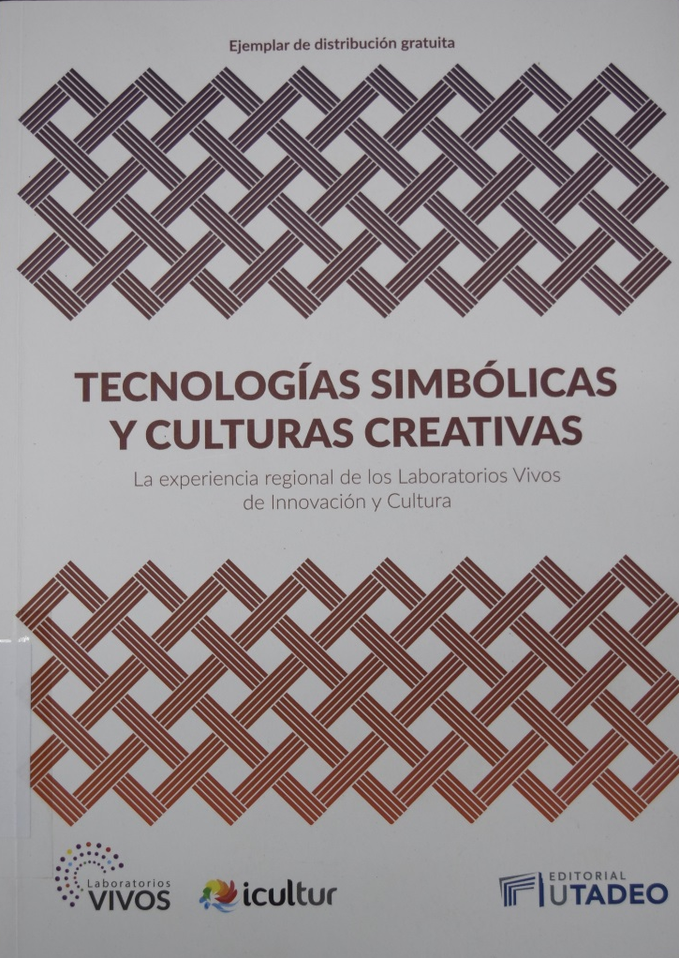
Proyectos culturales - Bolívar (Colombia)
306.4 T255
Molina Garrido, Germán Andrés. Editor
Tecnologías simbólicas y culturas creativas : la experiencia regional de los Laboratorios Vivos de innovación y cultura Bogotá : Universidad de Bogotá Jorge Tadeo Lozano. Seccional del Caribe : Gobernación de Bolívar : ICULTUR, 2017.
306 páginas : ilustraciones (algunas color) ; 24 cm.
UNIVERSIDAD JORGE TADEO LOZANO. SECCIONAL DEL CARIBE BIBLIOTECA

Slide 4
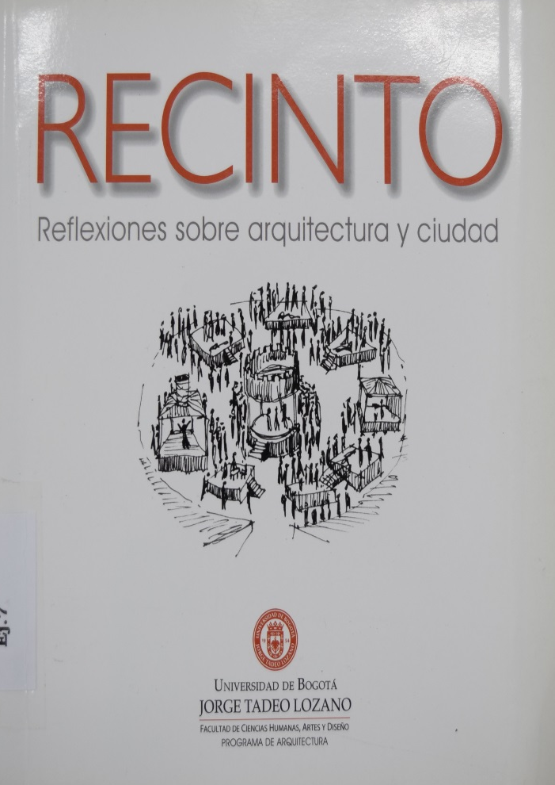
URBANISMO - COLOMBIA
720.103 R297
Varela Lima, Luz Adriana. Arquitectura/urbanismo. Diversas miradas: posturas concretas.
Bogotá : Universidad de Bogotá Jorge Tadeo Lozano. Programa de Arquitectura, 2010.
84 páginas : ilustraciones ; 22 cm.
UNIVERSIDAD JORGE TADEO LOZANO. SECCIONAL DEL CARIBE BIBLIOTECA

Slide 5
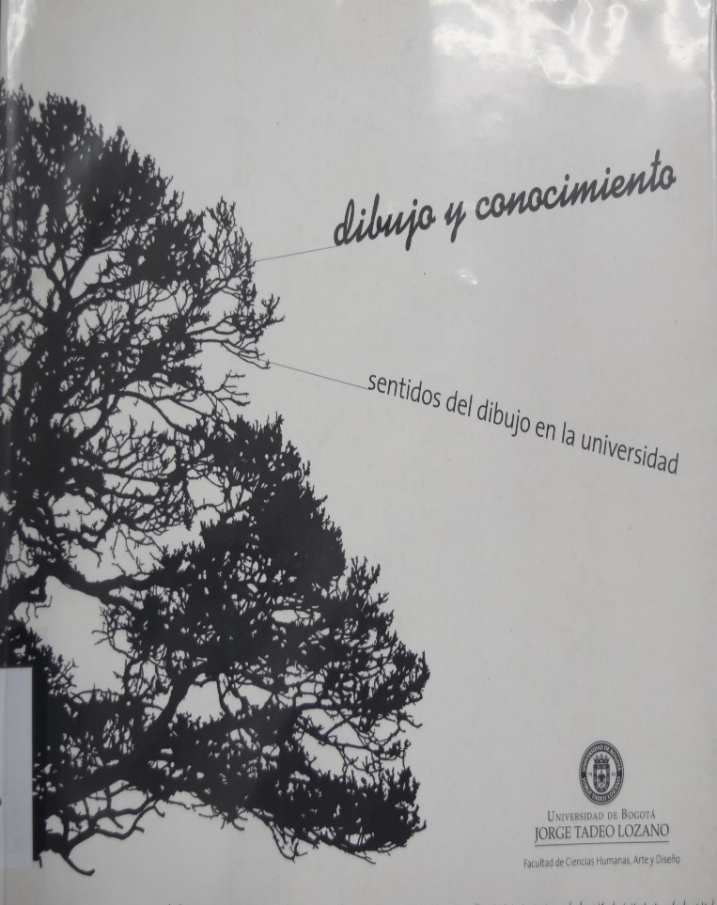
DIBUJO - ENSEÑANZA
741 M815
Moreno Escárraga, Óscar Mauricio, Dibujo y conocimiento : sentidos del dibujo en la universidad. Bogotá : Universidad de Bogotá Jorge Tadeo Lozano. Facultad de Ciencias Humanas, Artes y Diseño, 2010.
160 páginas : ilustraciones ; 25 cm.
UNIVERSIDAD JORGE TADEO LOZANO. SECCIONAL DEL CARIBE BIBLIOTECA

Slide 6
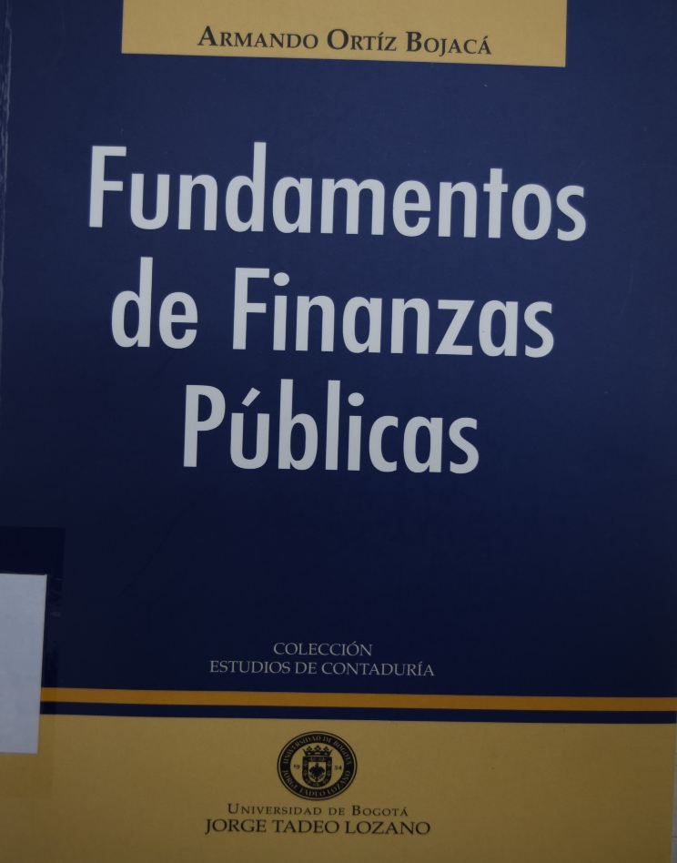
HACIENDA PÚBLICA - COLOMBIA
336.0986 O77
Ortiz Bojacá, Armando, 1949- Fundamentos de finanzas públicas.
Bogotá : Universidad de Bogotá Jorge Tadeo Lozano. Facultad de Contaduría Pública, 2005.
104 páginas ; 25 cm.
UNIVERSIDAD JORGE TADEO LOZANO. SECCIONAL DEL CARIBE BIBLIOTECA

Slide 7
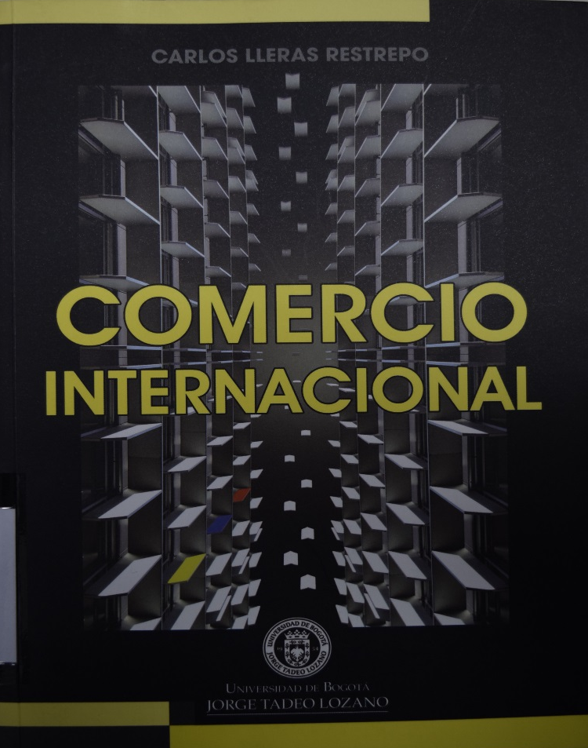
COMERCIO INTERNACIONAL
382 LL77C
Lleras Restrepo, Carlos, 1908-1994,
Comercio internacional.
Bogotá : Universidad de Bogotá Jorge Tadeo Lozano, 2009.
388 páginas ; 24 cm.
UNIVERSIDAD JORGE TADEO LOZANO. SECCIONAL DEL CARIBE BIBLIOTECA

Slide 8
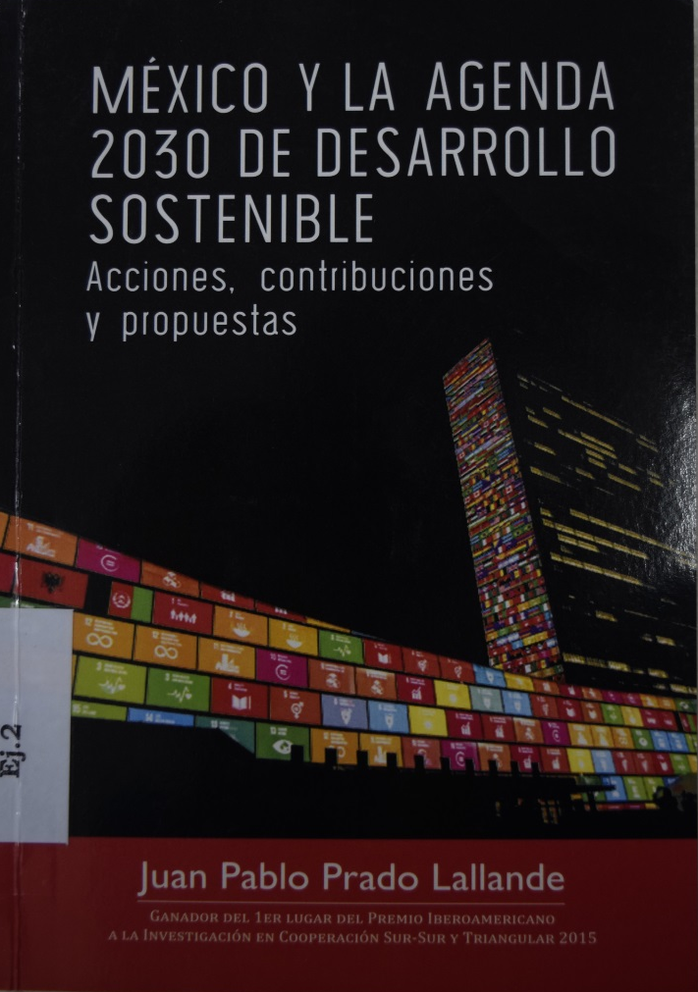
COOPERACIÓN INTERNACIONAL - MÉXICO
338.9 P896
Prado Lallande, Juan Pablo México y la agenda 2030 de desarrollo sostenible : acciones, contribuciones y propuestas.
Puebla : Benemérita Universidad Autónoma de Puebla, 2015.
165 páginas : ilustraciones, gráficos ; 21 cm.
UNIVERSIDAD JORGE TADEO LOZANO. SECCIONAL DEL CARIBE BIBLIOTECA

Slide 9
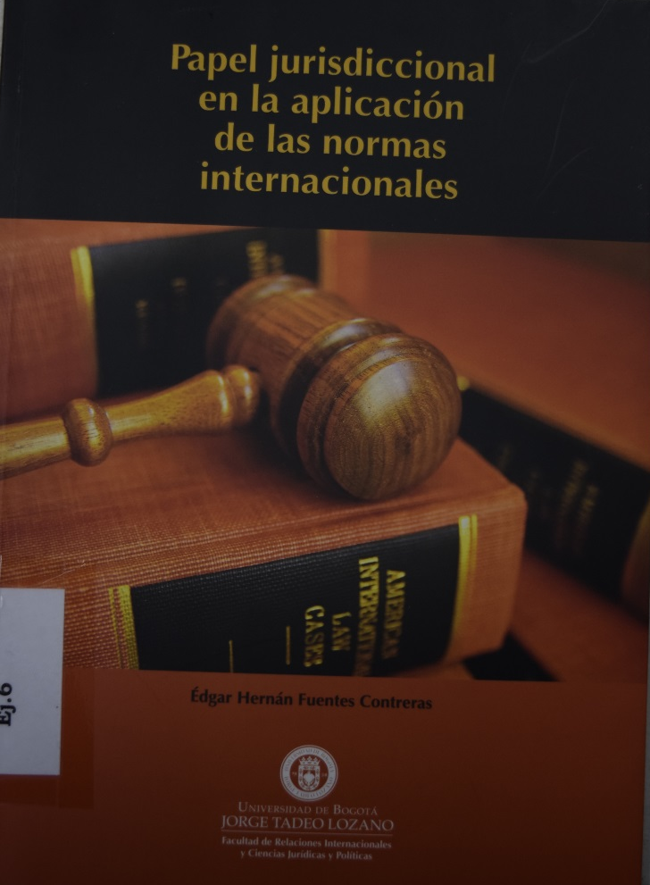
DERECHO LABORAL INTERNACIONAL
341.763 F952
Fuentes Contreras, Edgar Hernán,
Papel jurisdiccional en la aplicación de las normas internacionales.
Bogotá : Universidad de Bogotá Jorge Tadeo Lozano. Facultad de Relaciones Internacionales y Ciencias Jurídicas y Políticas, 2010.
100 páginas ; 21 cm.
UNIVERSIDAD JORGE TADEO LOZANO. SECCIONAL DEL CARIBE BIBLIOTECA

Slide 10
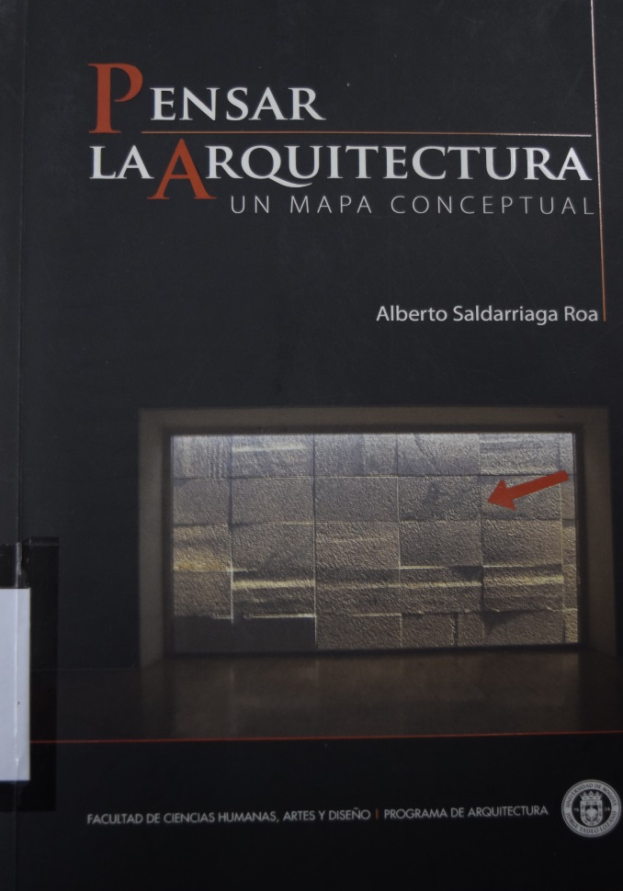
ARQUITECTURA COLOMBIANA – SIGLO XX
720 S162P
Saldarriaga Roa, Alberto, 1941-,
Pensar la arquitectura : un mapa conceptual.
Bogotá : Universidad de Bogotá Jorge Tadeo Lozano. Facultad de Ciencias Humanas, Artes y Diseño. Programa de Arquitectura, 2010.
212 páginas : ilustraciones ; 24 cm.
UNIVERSIDAD JORGE TADEO LOZANO. SECCIONAL DEL CARIBE BIBLIOTECA

Slide 11
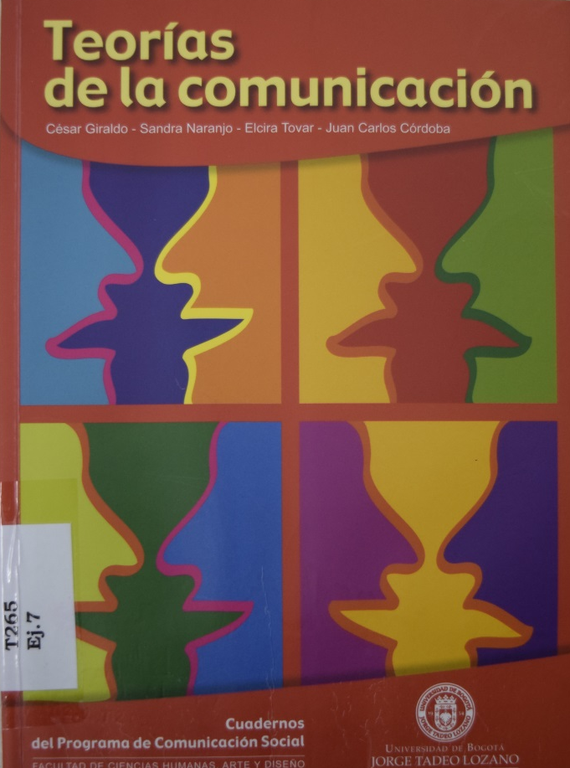
COMUNICACIÓN – AMÉRICA LATINA
302.2 T265
Giraldo, César, autor
Teorías de la comunicación.
Bogotá : Universidad de Bogotá Jorge Tadeo Lozano, 2008.
88 páginas. ; 20 cm.
UNIVERSIDAD JORGE TADEO LOZANO. SECCIONAL DEL CARIBE BIBLIOTECA

Slide 12
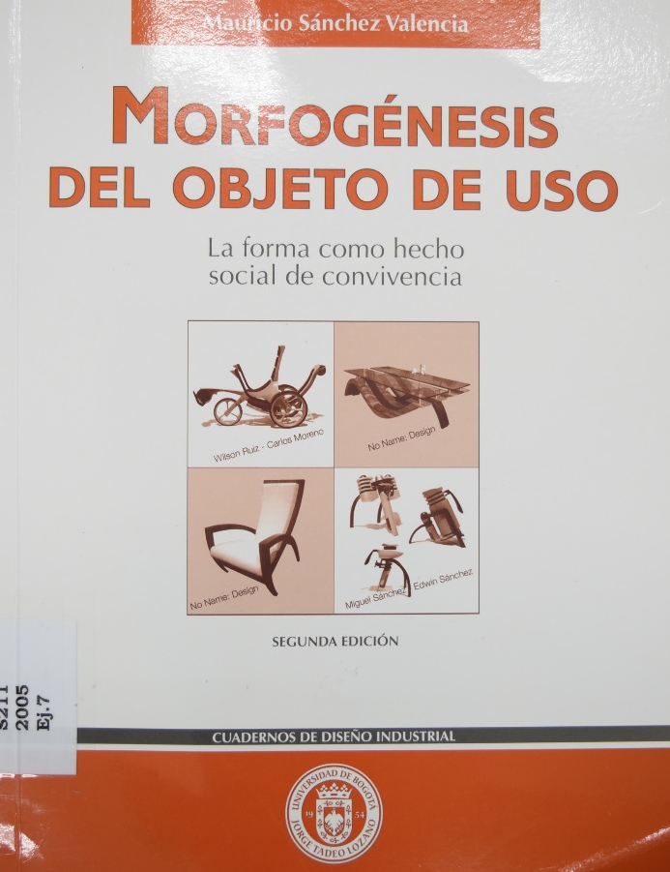
DISEÑO INDUSTRIAL – ASPECTOS PSICOLÓGICOS
745.2 S211
Sánchez Valencia, Mauricio,
Morfogénesis del objeto de uso : la forma como hecho social de convivencia 2a. ed.
Bogotá : Universidad de Bogotá Jorge Tadeo Lozano, 2005.
93 páginas : ilustraciones ; 28 cm.
UNIVERSIDAD JORGE TADEO LOZANO. SECCIONAL DEL CARIBE BIBLIOTECA

Slide 13
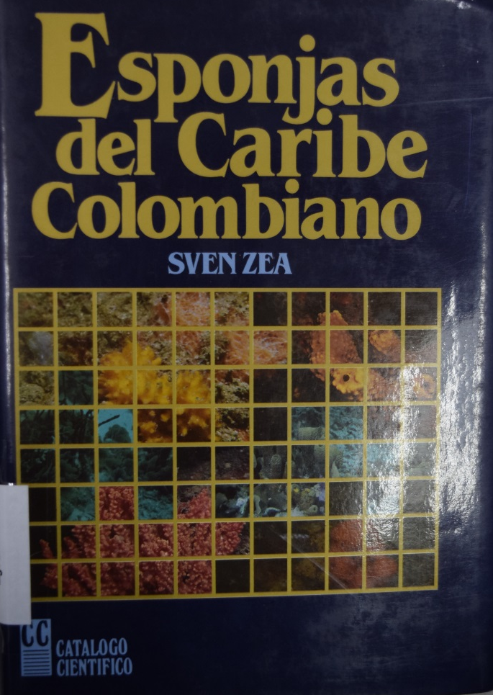
ESPONJAS ( ZOOLOGÍA) - COLOMBIA
593.4 Z91
Zea, Sven
Esponjas del Caribe colombiano.
Santa Marta : Catálogo Científico, 1987.
286 páginas : ilustraciones, mapas ; 25 cm.
UNIVERSIDAD JORGE TADEO LOZANO. SECCIONAL DEL CARIBE BIBLIOTECA

Slide 14

CONTABILIDAD – ENSEÑANZA SUPERIOR - COLOMBIA
657 C257E
Cardona Arteaga, John Educación contable : antecedente, actualidad y prospectiva.
Medellín : ASFACOP, 2006.
276 páginas : ilustraciones ; 24 cm.
UNIVERSIDAD JORGE TADEO LOZANO. SECCIONAL DEL CARIBE BIBLIOTECA

Slide 15
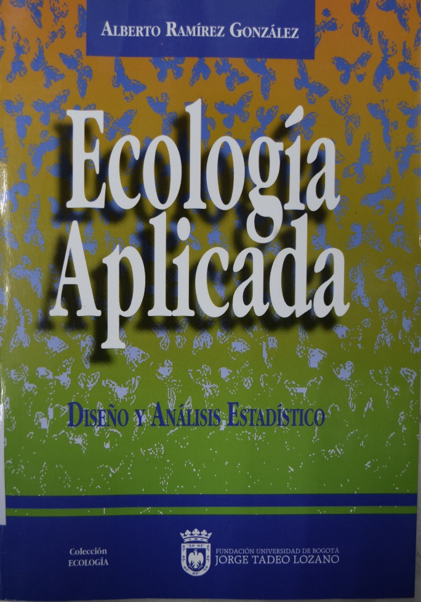
ECOLOGÍA APLICADA
574.5 R173 2005
Ramírez González, Alberto,
Ecología aplicada : diseño y análisis estadístico.
Bogotá : Universidad de Bogotá Jorge Tadeo Lozano, c2005.
325 páginas : ilustraciones ; 24 cm.
UNIVERSIDAD JORGE TADEO LOZANO. SECCIONAL DEL CARIBE BIBLIOTECA

Slide 16
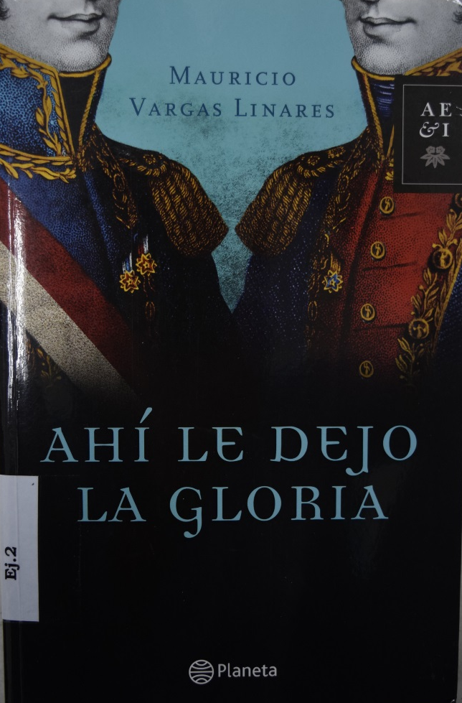
NOVELA COLOMBIANA
C863.6 V297
Vargas Linares, Mauricio, 1961-
Ahí le dejo la gloria.
Bogotá : Planeta Colombiana, 2013.
374 páginas ; 23 cm.
UNIVERSIDAD JORGE TADEO LOZANO. SECCIONAL DEL CARIBE BIBLIOTECA

Slide 17
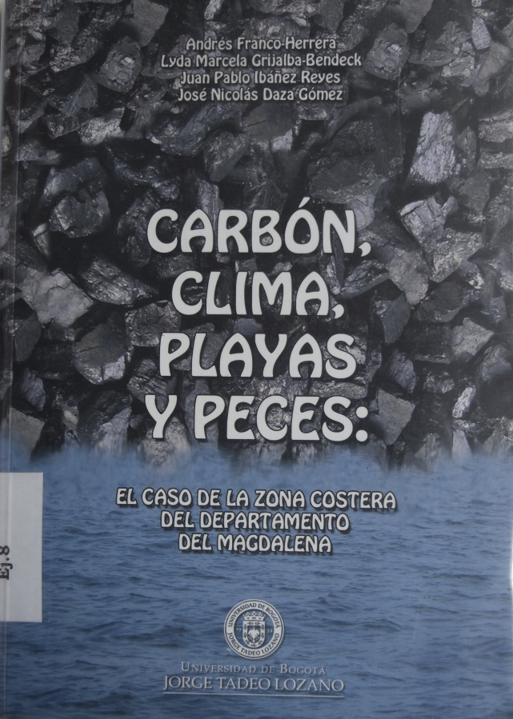
CARBÓN – ASPECTOS AMBIENTALES – MAGDALENA (COLOMBIA)
577.727 C264
Franco Herrera, Andrés, autor
Carbón, clima, playas y peces : el caso de la zona costera del departamento del Magdalena. Bogotá : Universidad de Bogotá Jorge Tadeo Lozano, 2011.
186 páginas ; 24 cm.
UNIVERSIDAD JORGE TADEO LOZANO. SECCIONAL DEL CARIBE BIBLIOTECA

Slide 18

COLOMBIA – FUERZA AÉREA - ACTIVIDADES
629.13 E826
Bueno Restrepo, María Andrea
Estudios sobre seguridad operacional, una mirada desde la academia : compilación de artículos de revisión sobre seguridad operacional Editora Mayden Solano Jiménez.
Bogotá : Escuela de Postgrados de la Fuerza Aérea Colombiana, 2015.
200 páginas : ilustraciones (algunas color), gráficos, fotografías ; 24 cm.
UNIVERSIDAD JORGE TADEO LOZANO. SECCIONAL DEL CARIBE BIBLIOTECA

Slide 19
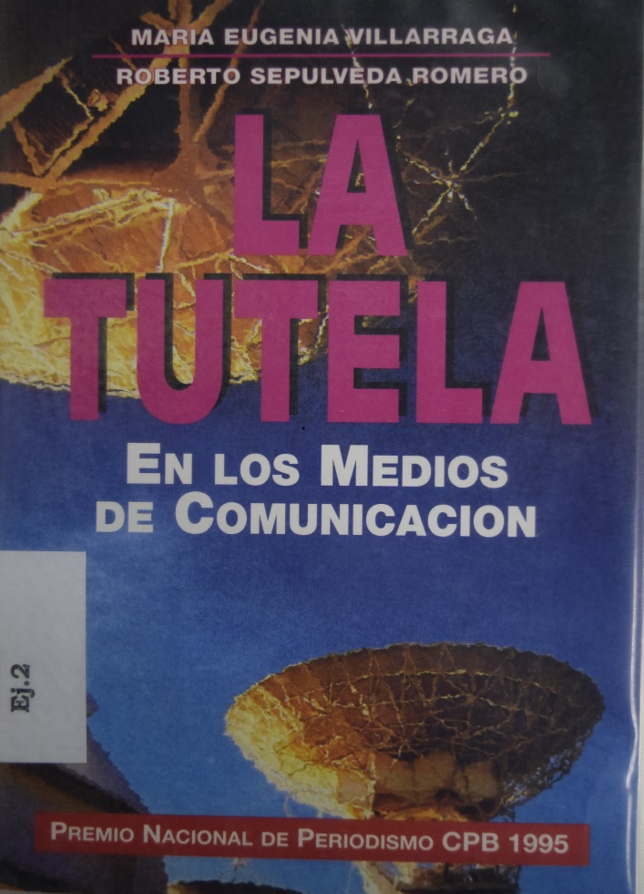
LIBERTAD DE INFORMACIÓN - COLOMBIA
323.445 V719 Villarraga, María Eugenia
La tutela en los medios de comunicación.
Santafé de Bogotá : Preprensa, 1995.
186 p. ; 21 cm.
UNIVERSIDAD JORGE TADEO LOZANO. SECCIONAL DEL CARIBE BIBLIOTECA

Slide 20
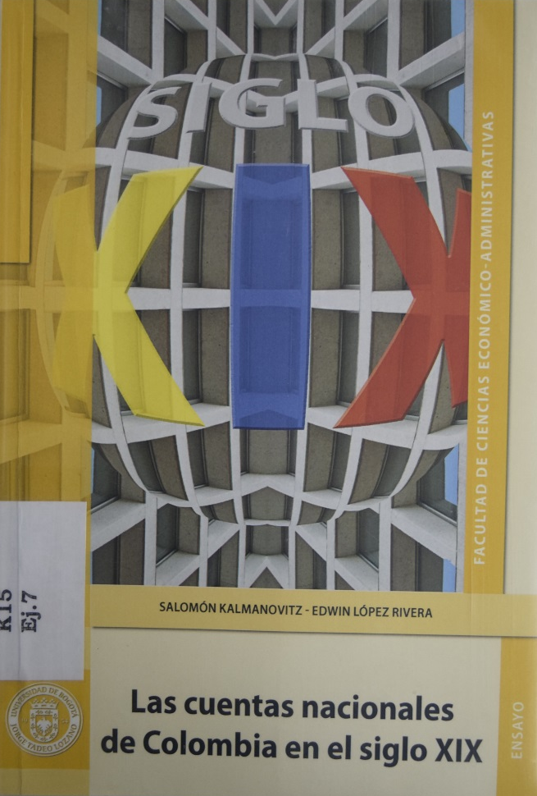
RENTAS NACIONALES – CONTABILIDAD – COLOMBIA – SIGLO XIX
339.3861 K15 Kalmanovitz Krauter, Salomón, 1943-,
Las cuentas nacionales de Colombia en el siglo XIX.
Bogotá : Universidad de Bogotá Jorge Tadeo Lozano, 2009.
99 páginas ; 21 cm.
UNIVERSIDAD JORGE TADEO LOZANO. SECCIONAL DEL CARIBE BIBLIOTECA

Slide 21
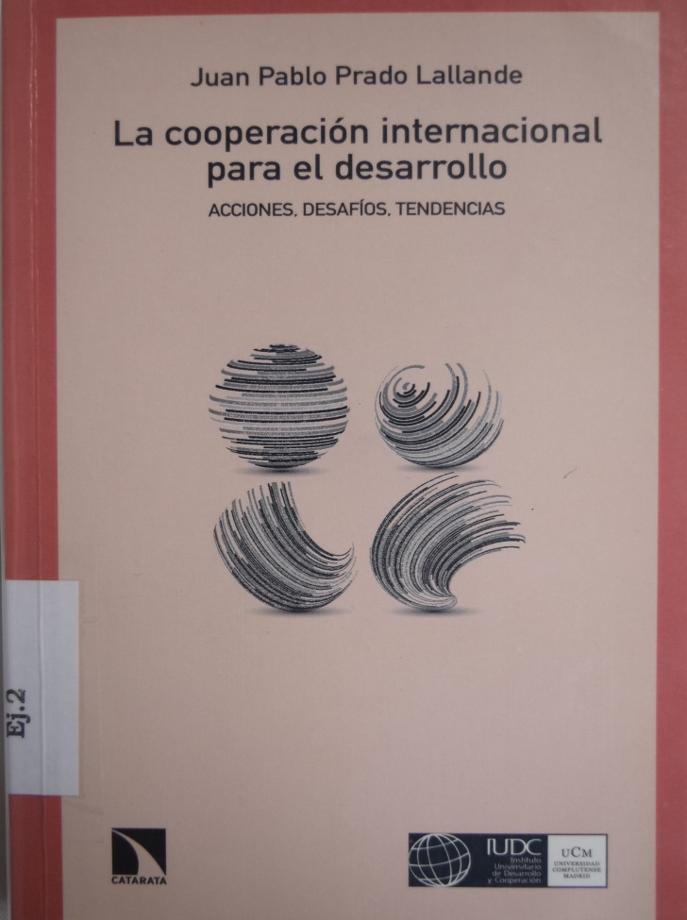
COOPERACIÓN INTERNACIONAL – ASPECTOS SOCIALES
327.1 P896
Prado Lallande, Juan Pablo
La cooperación internacional para el desarrollo : acciones, desafío, tendencias. -Madrid : Catarata, 2015.
254 p. : il. ; 21 cm.
UNIVERSIDAD JORGE TADEO LOZANO. SECCIONAL DEL CARIBE BIBLIOTECA

Slide 22
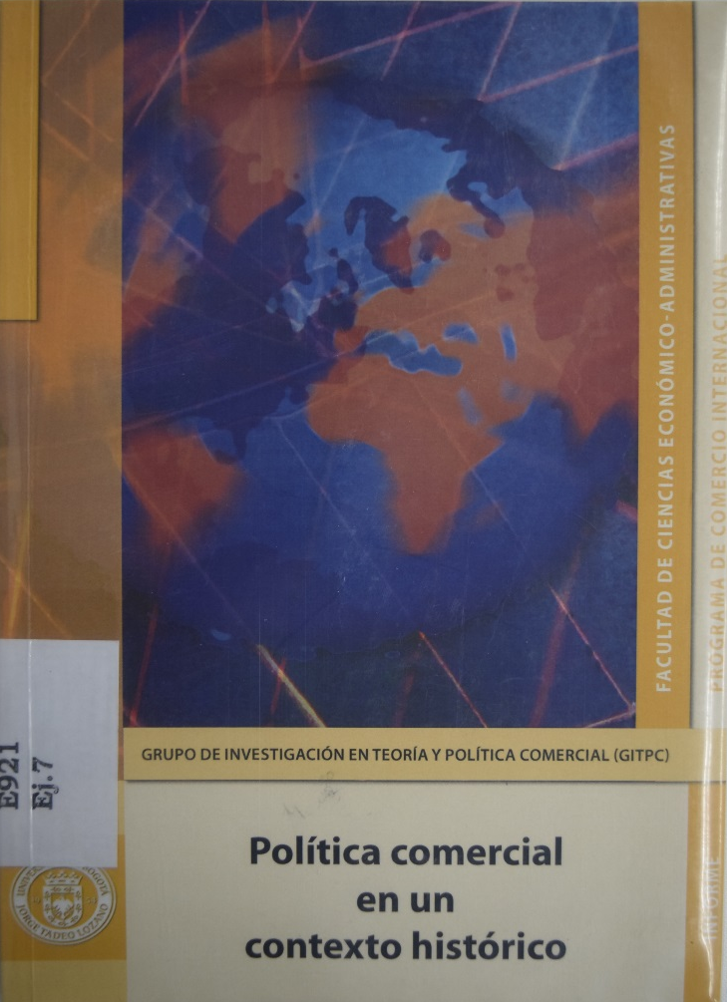
APERTURA ECONÓMICA
382.3 E921
Millán, Luz Stella,
Evaluación de la política comercial colombiana en el contexto del programa de apertura (1986-2006) : política comercial en un contexto histórico.
Bogotá : Universidad de Bogotá Jorge Tadeo Lozano, 2008.
95 páginas ; 21 cm.
UNIVERSIDAD JORGE TADEO LOZANO. SECCIONAL DEL CARIBE BIBLIOTECA

Slide 23
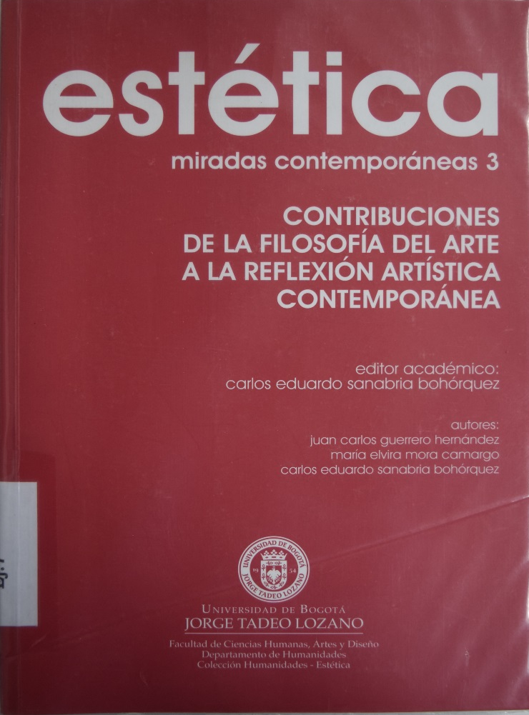
Estética (Arte)--Ensayos, Conferencias, Etc.
701.17 E79G
Guerrero Hernández, Juan Carlos, autor
Estética : miradas contemporáneas 3 : contribuciones de la filosofía del arte a la reflexión artística contemporánea.
Bogotá : Universidad de Bogotá Jorge Tadeo Lozano. Facultad de Ciencias Humanas, Artes y Diseño. Departamento de Humanidades, 2010.
248 páginas ; 24 cm.
UNIVERSIDAD JORGE TADEO LOZANO. SECCIONAL DEL CARIBE BIBLIOTECA

Slide 24
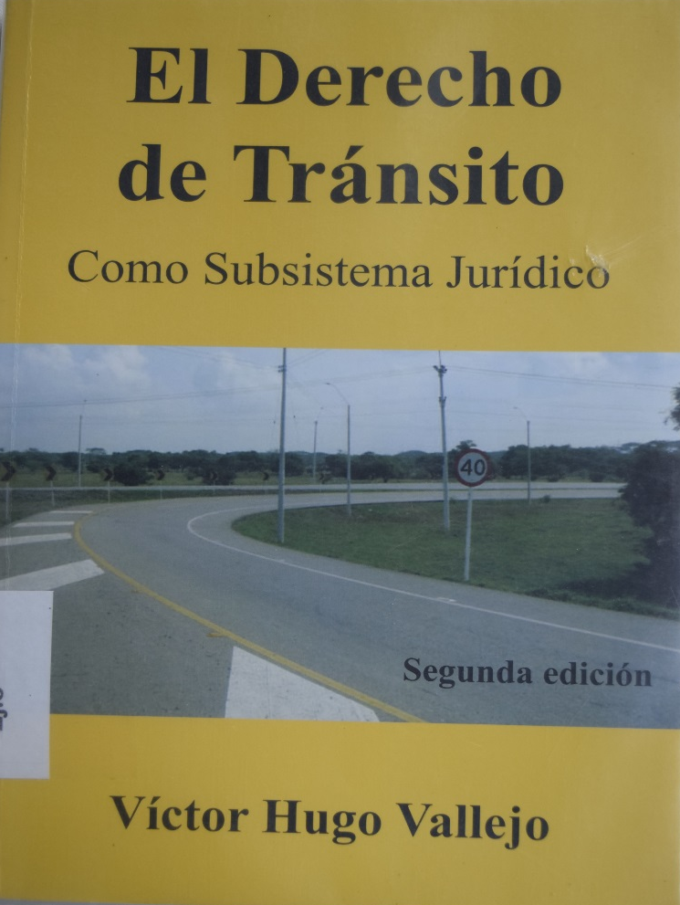
LEGISLACIÓN EN TRANSPORTE - COLOMBIA
388.31 V182
Vallejo, Víctor Hugo
El derecho de tránsito : como subsistema jurídico.
Segunda edición.
Cali : Poemia, 2016.
196 páginas ; 24 cm
UNIVERSIDAD JORGE TADEO LOZANO. SECCIONAL DEL CARIBE BIBLIOTECA

Slide 25
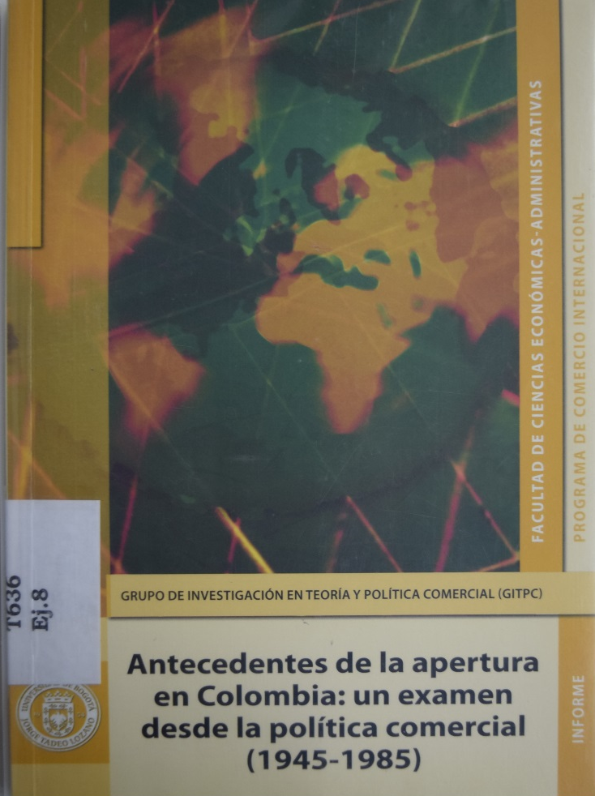
Colombia--Política comercial, 1945-1985
382.3 T636
Torres Reina, Danilo, Evaluación de la política comercial colombiana en el contexto del programa de apertura (1986-2006) : antecedentes de la apertura en Colombia : un examen desde la política comercial (1945-1985).
Bogotá : Universidad de Bogotá Jorge Tadeo Lozano, 2009.
120 páginas : gráficos ; 21 cm.
UNIVERSIDAD JORGE TADEO LOZANO. SECCIONAL DEL CARIBE BIBLIOTECA

Slide 26

EDUCACIÓN SUPERIOR - UNIVERSIDADES
378 Y679
Younes Jerez, Simón
El concepto de la universidad y sus funciones en el siglo XXI.
Bogotá : Universidad Autónoma de Colombia, 2002.
x, 136 p. ; 21 cm.
UNIVERSIDAD JORGE TADEO LOZANO. SECCIONAL DEL CARIBE BIBLIOTECA

Slide 27

CALENTAMIENTO GLOBAL
363.73874 I76
Isaza Delgado, José Fernando, 1946-
Cambio climático : glaciaciones y calentamiento global.
Bogotá : Universidad de Bogotá Jorge Tadeo Lozano, 2007.
294 páginas : ilustraciones, gráficos, mapas ; 24 cm.
UNIVERSIDAD JORGE TADEO LOZANO. SECCIONAL DEL CARIBE BIBLIOTECA

Slide 28
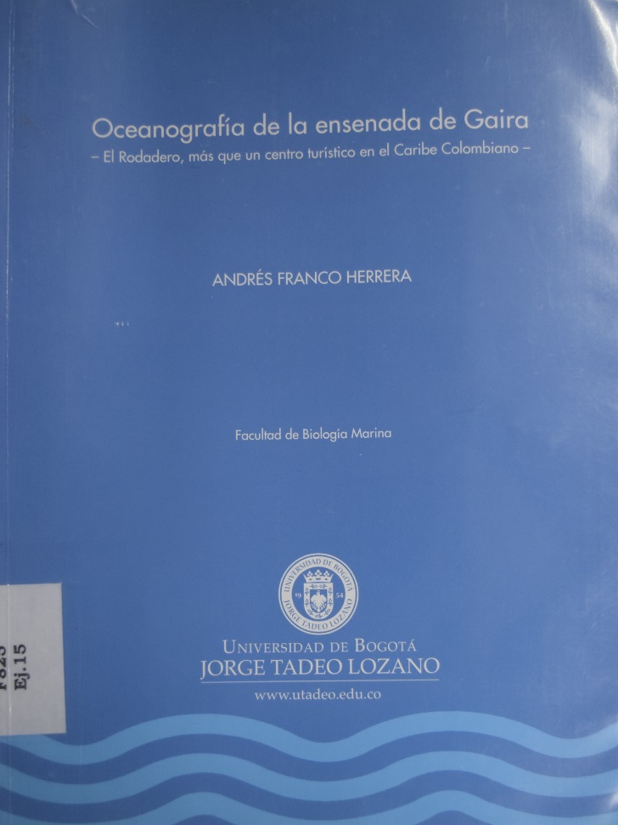
Oceanografía--Ensenada de Gaira (Santa Marta, Colombia)
551.46 F825
Franco Herrera, Andrés, Oceanografía de la ensenada de Gaira : el Rodadero, más que un centro turístico en el Caribe Colombiano.
Bogotá : Universidad de Bogotá Jorge Tadeo Lozano. Facultad de Biología Marina, 2005.
58 páginas : ilustraciones (algunas color) ; 28 cm.
UNIVERSIDAD JORGE TADEO LOZANO. SECCIONAL DEL CARIBE BIBLIOTECA

Slide 29
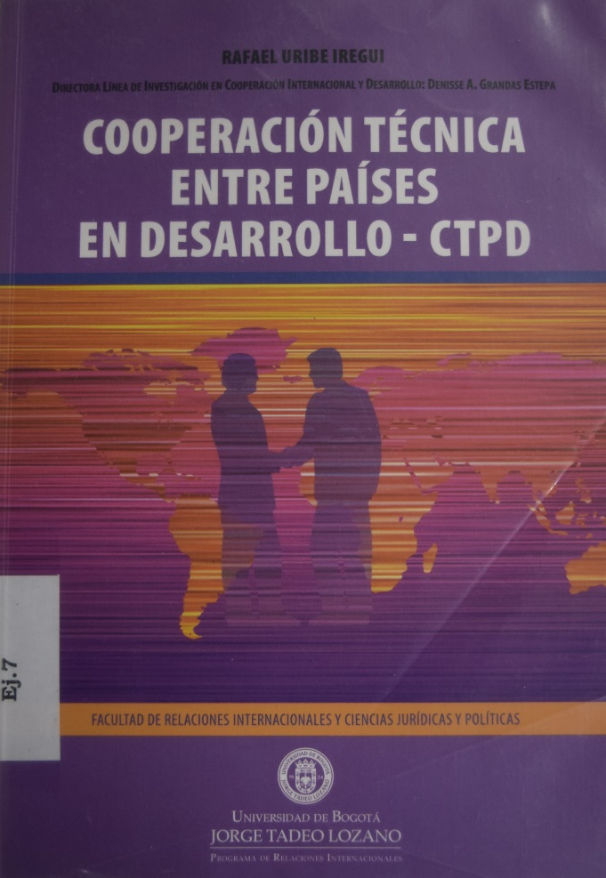
ASISTENCIA TÉCNICA – PAISES EN DESARROLLO
338.91 U33
Uribe Iregui, Rafael,
Cooperación técnica entre países en desarrollo (CTPD).
Bogotá : Universidad de Bogotá Jorge Tadeo Lozano. Facultad de Relaciones Internacionales y Ciencias Jurídicas y Políticas. Programa de Relaciones Internacionales, 2009.
120 páginas ; 24 cm
UNIVERSIDAD JORGE TADEO LOZANO. SECCIONAL DEL CARIBE BIBLIOTECA

Slide 30
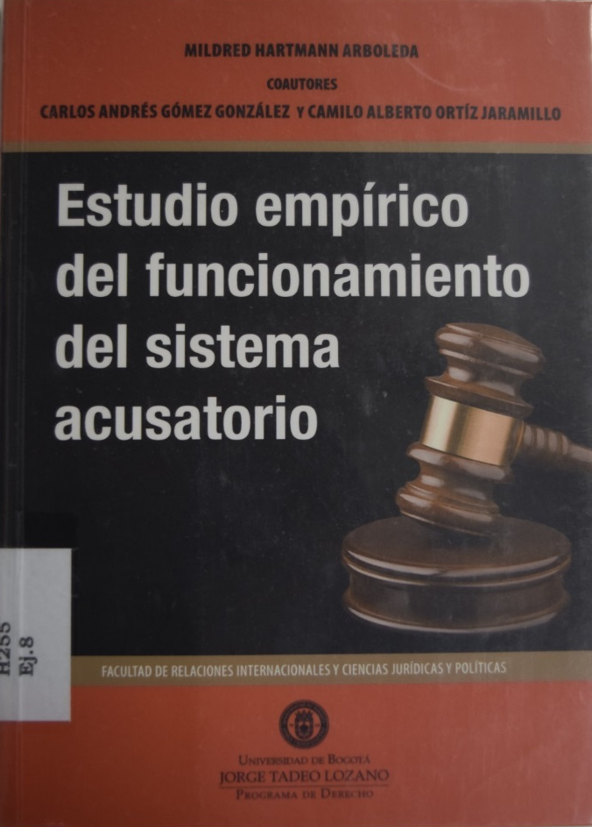
SISTEMA ACUSATORIO - COLOMBIA
345.05 H255
Hartmann Arboleda, Mildred,
Estudio empírico del funcionamiento del sistema acusatorio.
Bogotá : Universidad de Bogotá Jorge Tadeo Lozano, 2009.
95 páginas ; 25 cm.
UNIVERSIDAD JORGE TADEO LOZANO. SECCIONAL DEL CARIBE BIBLIOTECA

Slide 31
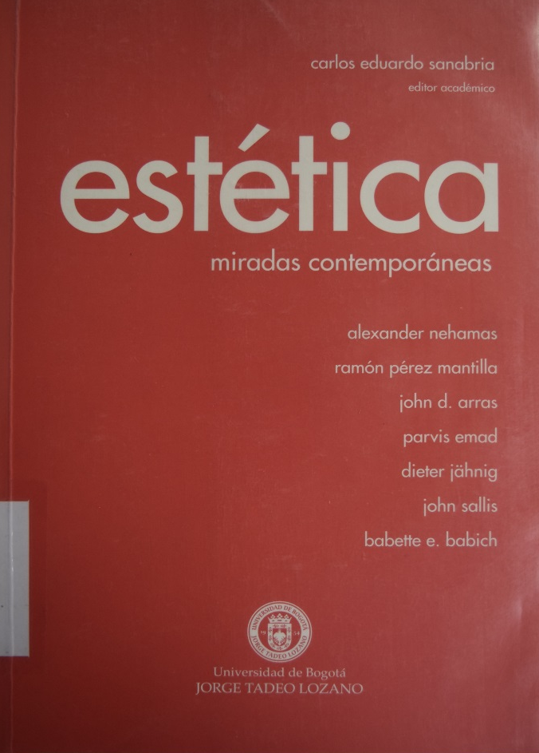
ESTÉTICA – ENSAYOS, CONFERENCIAS, ETC.
701.17 E79.
Estética : miradas contemporáneas / Alexander Nehamas [y otros ocho]. ; editor académico Carlos Eduardo Sanabria B.
Bogotá : Universidad de Bogotá Jorge Tadeo Lozano, 2004.
233 páginas : ilustraciones ; 17 cm.
UNIVERSIDAD JORGE TADEO LOZANO. SECCIONAL DEL CARIBE BIBLIOTECA

Slide 32
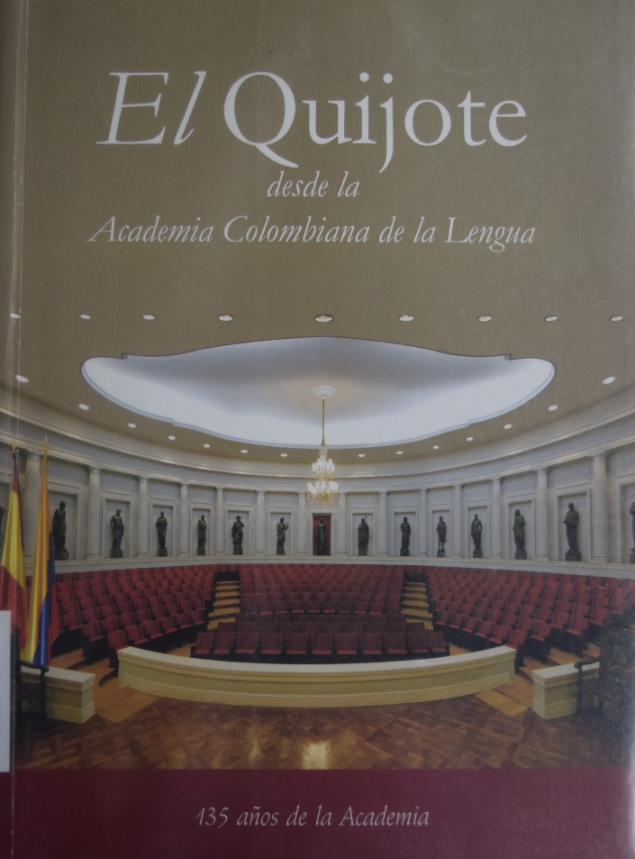
Cervantes Saavedra, Miguel de, 1547-1616. Don Quijote de la Mancha--Crítica e interpretación
863 Q41
El Quijote : desde la Academia Colombiana de la Lengua / Jaime Bernal Leongómez [y otros once]. Bogotá : Universidad de Bogotá Jorge Tadeo Lozano : Academia Colombiana de la Lengua, 2006.
264 páginas ; 27 cm.
UNIVERSIDAD JORGE TADEO LOZANO. SECCIONAL DEL CARIBE BIBLIOTECA

Slide 33
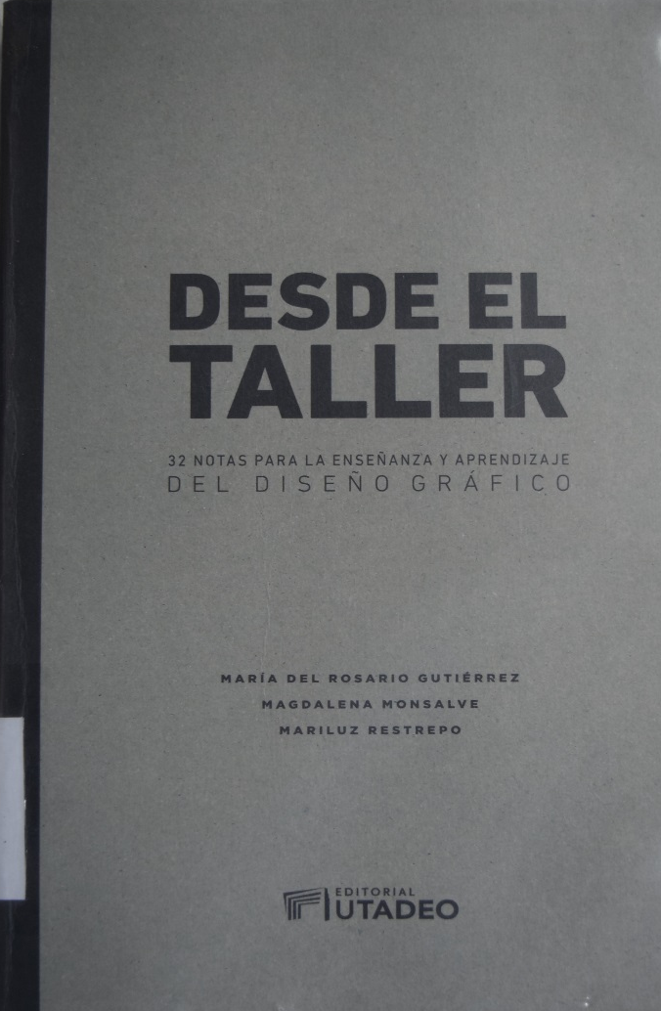
DISEÑO GRÁFICO – ENSEÑANZA
741.6 G984D
Gutiérrez, María del Rosario, Desde el taller : 32 notas para la enseñanza y el aprendizaje del diseño gráfico.
Bogotá : Universidad de Bogotá Jorge Tadeo Lozano. Facultad de Artes y Diseño. Programa de Diseño Gráfico, 2017. [275] páginas : ilustraciones (algunas color) ; 28 cm.
UNIVERSIDAD JORGE TADEO LOZANO. SECCIONAL DEL CARIBE BIBLIOTECA

Slide 34
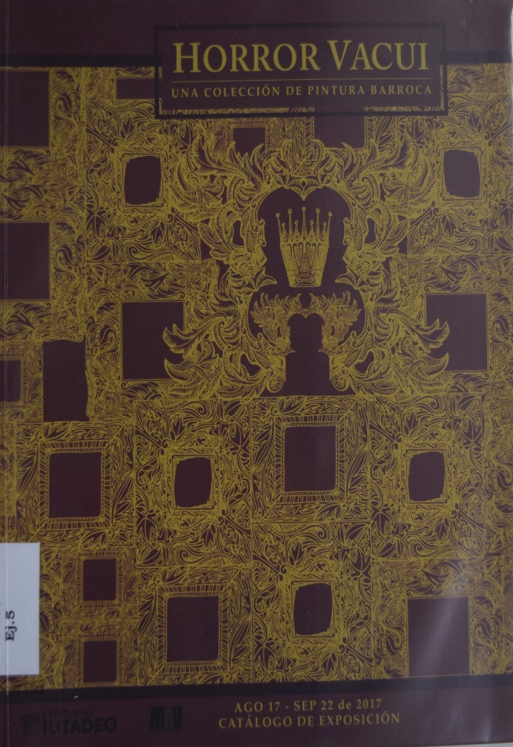
ARTE BARROCO – CATÁLOGOS
709.032 H558
Hernández Roa, Juan Francisco, Horror vacui : una colección de pintura barroca.
Bogotá : Universidad de Bogotá Jorge Tadeo Lozano. Facultad de Ciencias Sociales. Departamento de Humanidades, 2017.
115 páginas : ilustraciones (algunas color) ; 28 cm.
UNIVERSIDAD JORGE TADEO LOZANO. SECCIONAL DEL CARIBE BIBLIOTECA

Slide 35
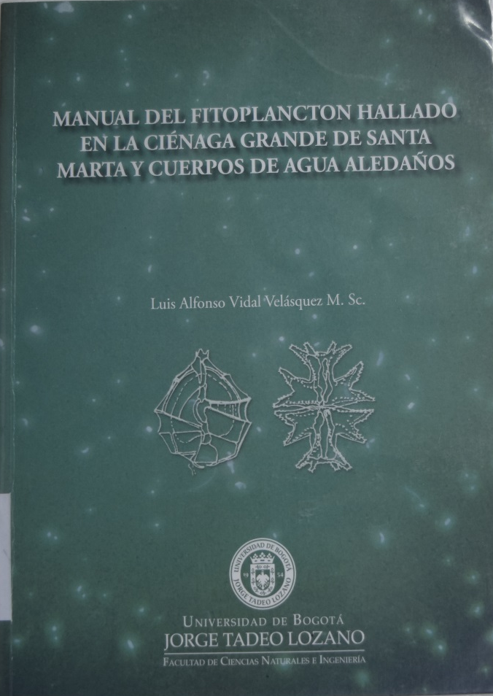
Fitoplancton--Ciénaga Grande de Santa Marta (Colombia)
579.81776 V648M
Vidal Velásquez, Luis Alfonso,
Manual del fitoplancton hallado en la Ciénaga Grande de Santa Marta y cuerpos de agua aledaños.
Bogotá : Universidad de Bogotá Jorge Tadeo Lozano. Facultad de Ciencias Naturales e Ingeniería, 2010.
384 páginas ; 21 cm.
UNIVERSIDAD JORGE TADEO LOZANO. SECCIONAL DEL CARIBE BIBLIOTECA

Slide 36
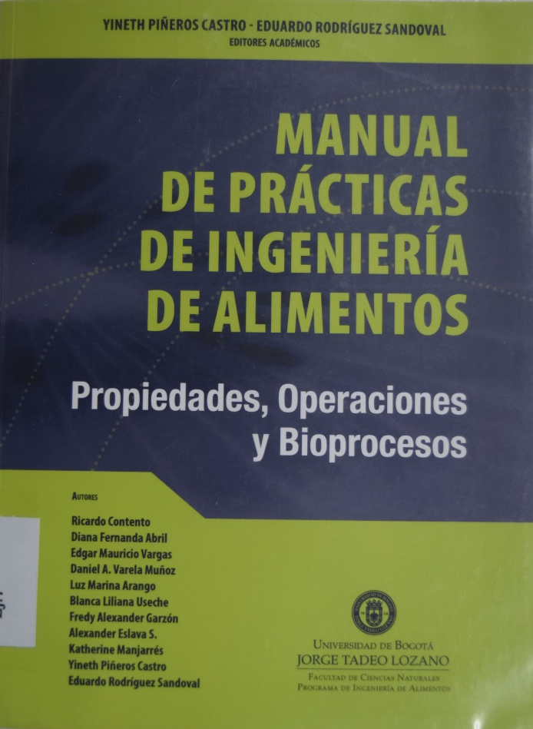
INGENIERÍA DE ALIMENTOS
664 M319
Piñeros Castro, Nubia Yineth, editor. Manual de prácticas de ingeniería de alimentos : propiedades, operaciones y bioprocesos.
Bogotá : Universidad de Bogotá Jorge Tadeo Lozano, 2009.
112 páginas ; 20 cm.
UNIVERSIDAD JORGE TADEO LOZANO. SECCIONAL DEL CARIBE BIBLIOTECA

Slide 37
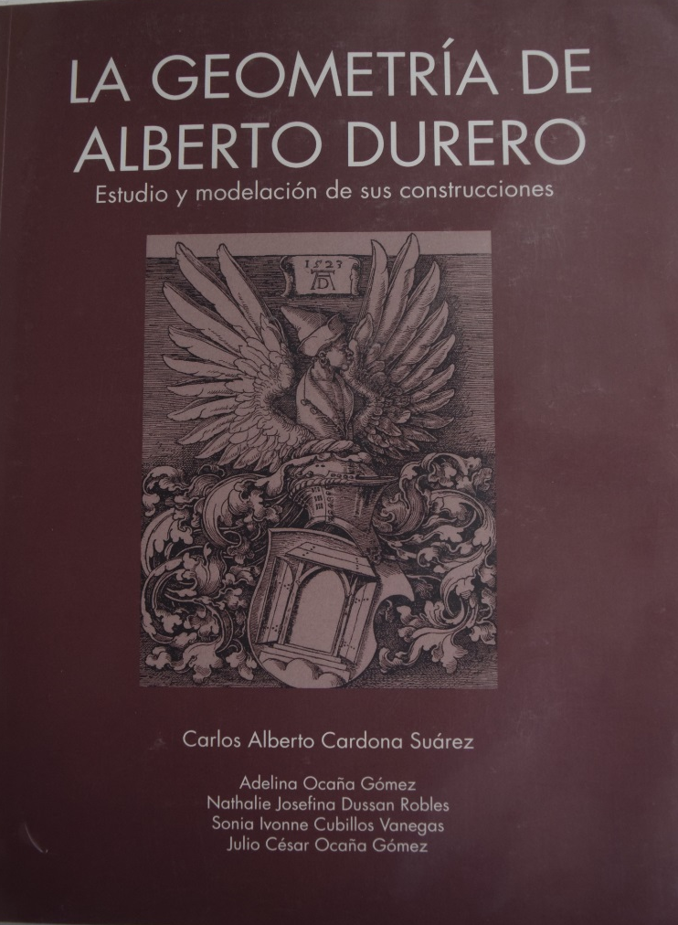
Durero, Alberto, 1471 - 1528 -- Crítica e interpretación
759.3 G29
Cardona Suárez, Carlos Alberto, autor
La geometría de Alberto Durero : estudio y modelación de sus construcciones.
Bogotá : Universidad de Bogotá Jorge Tadeo Lozano, 2006.
362 páginas : ilustraciones ; 28 cm.
UNIVERSIDAD JORGE TADEO LOZANO. SECCIONAL DEL CARIBE BIBLIOTECA

Slide 38
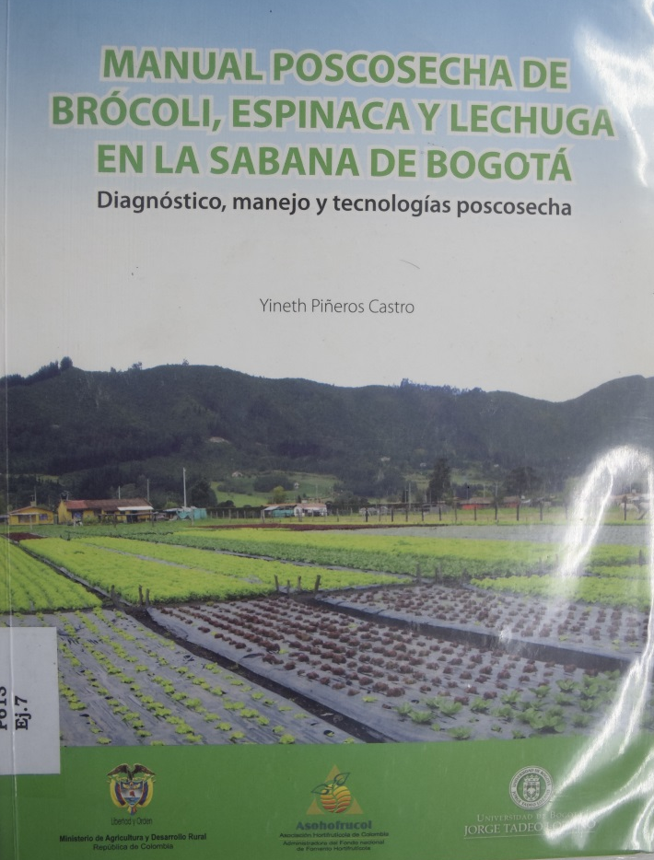
HORTALIZAS VERDES – COSECHA
635.04 P613
Piñeros Castro, Nubia Yineth,
Manual poscosecha de brócoli, espinaca y lechuga en la sabana de Bogotá : diagnóstico, manejo y tecnologías poscosecha.
Bogotá : Universidad de Bogotá Jorge Tadeo Lozano, 2010.
84 páginas : ilustraciones ; 28 cm.
UNIVERSIDAD JORGE TADEO LOZANO. SECCIONAL DEL CARIBE BIBLIOTECA

Slide 39
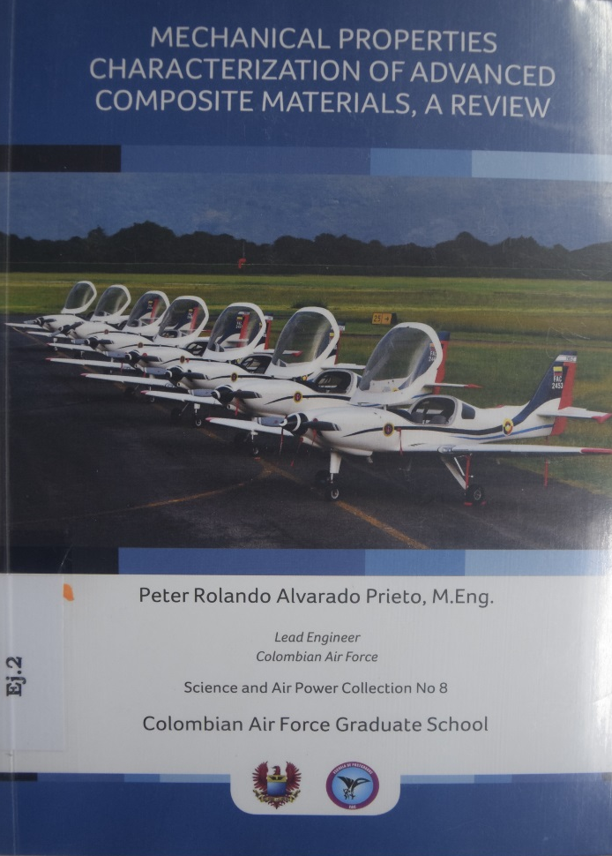
Aviones--Industria--Aspectos militares—Colombia
620.118 A472
Alvarado Prieto, Peter Rolando,
Mechanical properties characterization of advanced composite materials, a review First edition.
Bogotá : Graduate School of the Colombian Air Force, 2014.
147 páginas : ilustraciones (algunas color), gráficas 24 cm.
UNIVERSIDAD JORGE TADEO LOZANO. SECCIONAL DEL CARIBE BIBLIOTECA

Slide 40
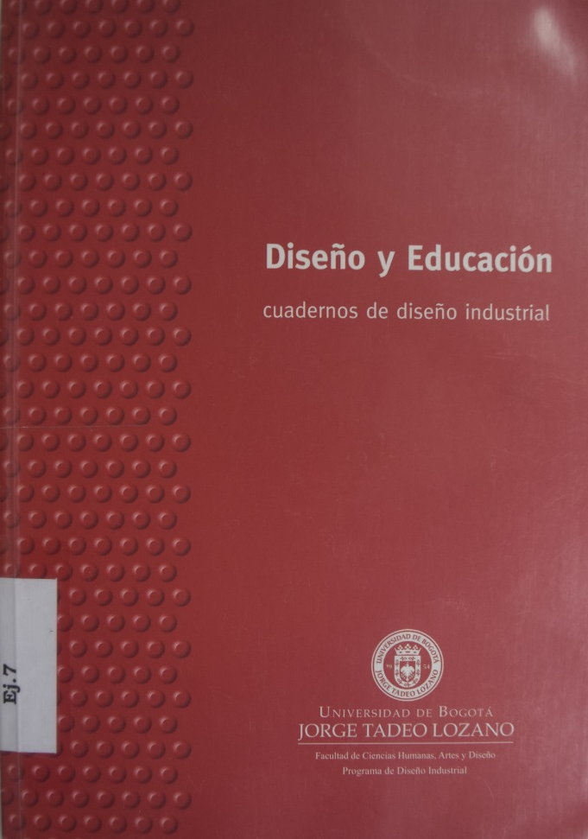
DISEÑO - ENSEÑANZA
745.2 D631F
Forero Lloreda, Santiago, autor Diseño y educación.
Bogotá : Universidad de Bogotá Jorge Tadeo Lozano. Facultad de Ciencias humanas, Artes y Diseño. Programa de Diseño Industrial, 2010.
198 páginas : ilustraciones ; 24 cm.
UNIVERSIDAD JORGE TADEO LOZANO. SECCIONAL DEL CARIBE BIBLIOTECA

Slide 41
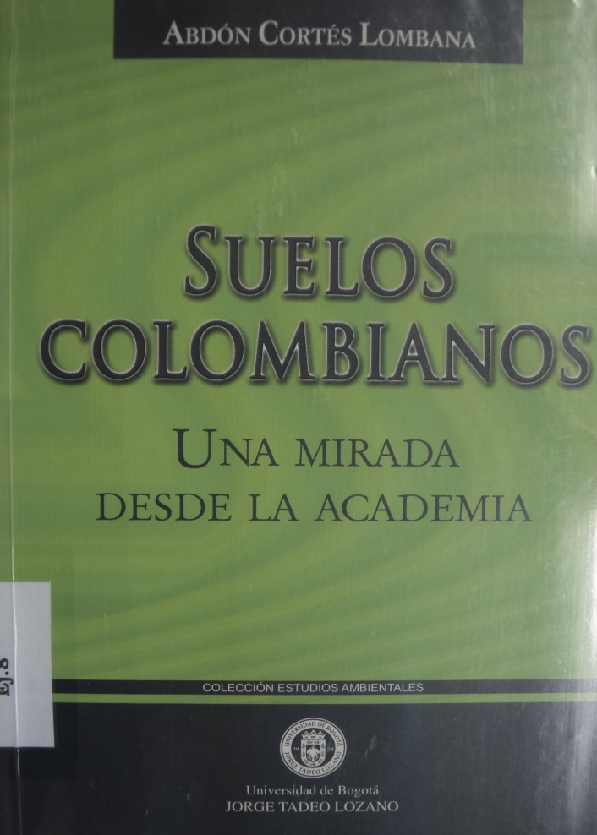
SUELOS - ASPECTOS AMBIENTALES - COLOMBIA
631.44 C828S
Cortés Lombana, Abdón, 1939-Suelos colombianos : una mirada desde la academia.
Bogotá : Universidad de Bogotá Jorge Tadeo Lozano, 2004.
192 páginas ; 24 cm.
UNIVERSIDAD JORGE TADEO LOZANO. SECCIONAL DEL CARIBE BIBLIOTECA

Slide 42
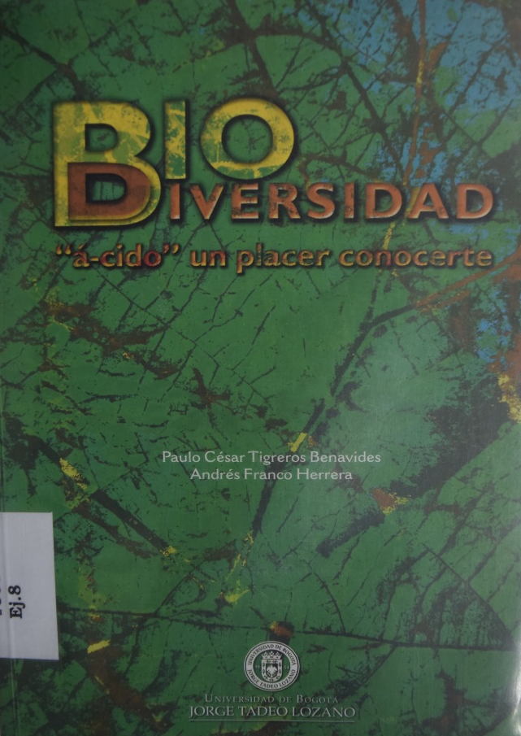
DIVERSIDAD BIOLÓGICA
577.727 T568
Tigreros Benavides, Paulo César, Biodiversidad : "á-cido" un placer conocerte.
Bogotá : Universidad de Bogotá Jorge Tadeo Lozano, 2012.
124 páginas : ilustraciones (algunas color) ; 24 cm.
UNIVERSIDAD JORGE TADEO LOZANO. SECCIONAL DEL CARIBE BIBLIOTECA

Slide 43
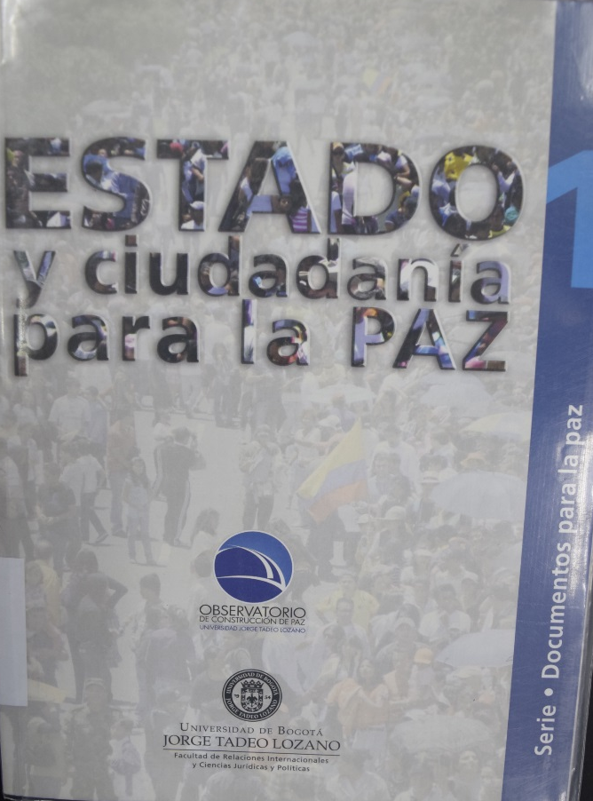
PROCESO DE PAZ – COLOMBIA
303.66 U58E
Universidad de Bogotá Jorge Tadeo Lozano. Observatorio de Construcción de Paz
Estado y ciudadanía para la paz Observatorio de Construcción de Paz ; investigadores Laura Camila Ramírez Bonilla [y otros dieciséis]
Bogotá : Universidad de Bogotá Jorge Tadeo Lozano, 2011.
xx, 351 páginas : ilustraciones ; 24 cm.
UNIVERSIDAD JORGE TADEO LOZANO. SECCIONAL DEL CARIBE BIBLIOTECA

Slide 44
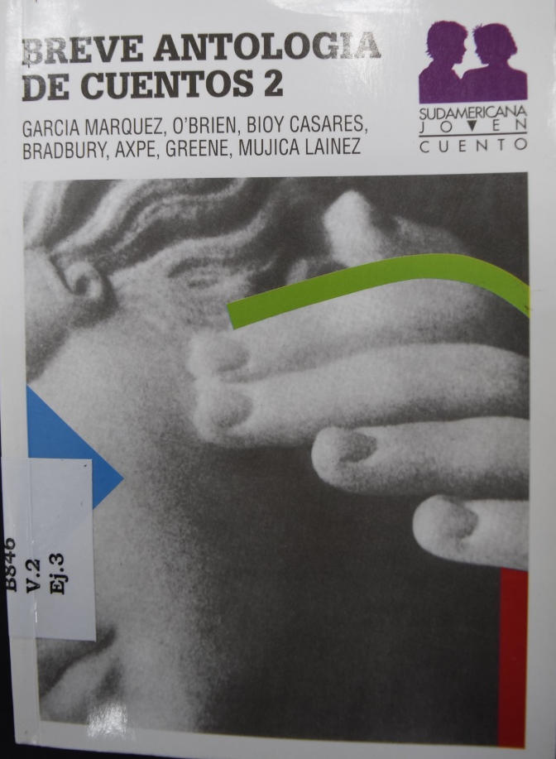
CUENTOS LATINOAMERICANOS – COLECCIONES
868.9983 B846 V.2
González, María Inés, comp.
Breve antología de cuentos
15a. ed.
Buenos Aires : Sudamericana, 2006. - v. ; 20 cm.
UNIVERSIDAD JORGE TADEO LOZANO. SECCIONAL DEL CARIBE BIBLIOTECA

Slide 45
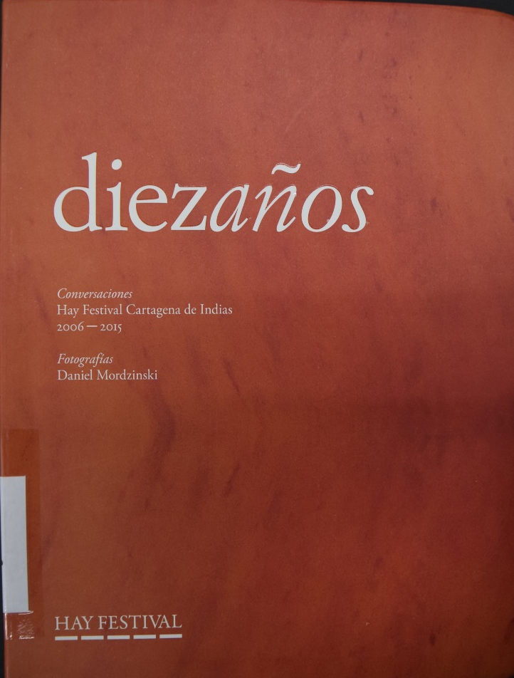
LITERATURA – HISTORIA Y CRÍTICA
928 D568
Mordzinski, Daniel, 1960-, fotógrafo Diezaños : conversaciones hay Festival Cartagena de Indias, 2006-2015.
Bogotá : Literatura Random House, 2014.
247 páginas : fotografías ; 25 cm.
UNIVERSIDAD JORGE TADEO LOZANO. SECCIONAL DEL CARIBE BIBLIOTECA

Slide 46

DESARROLLO DE NUEVOS PRODUCTOS
658.575 S357D
Kirberg, Alejandro Schnarch
Desarrollo de nuevos productos y empresas : creatividad, innovación y marketing, cómo generar, desarrollar e introducir con éxito nuevos productos, servicios o empresas. -- 5a. ed.
Bogotá : McGraw Hill, 2009.
xviii, 409 p. : il. ; 28 cm.
UNIVERSIDAD JORGE TADEO LOZANO. SECCIONAL DEL CARIBE BIBLIOTECA

Slide 47

EMPRENDEDORES – RELATOS PERSONALES
658.4092 B821
Branson, Richard, 1950-
El estilo Virgin : escuchar, aprender, reír y liderar.
Bogotá : Paidós Empresa, 2016.
391 páginas ; 23 cm.
UNIVERSIDAD JORGE TADEO LOZANO. SECCIONAL DEL CARIBE BIBLIOTECA

Slide 48

CONTRATOS PÚBLICOS – COLOMBIA
346.023 C65C
Colombia. Departamento Nacional de Planeación
Contratos plan : un instrumento para la descentralización y el desarrollo en las regiones, edición Cristina Aristizábal Caballero, John Mario González Restrepo, María Fernanda Téllez Andrade.
Bogotá : Departamento Nacional de Planeación, 2016.
131 páginas : fotografías, ilustraciones, mapas ; 23 cm.
UNIVERSIDAD JORGE TADEO LOZANO. SECCIONAL DEL CARIBE BIBLIOTECA

Slide 49
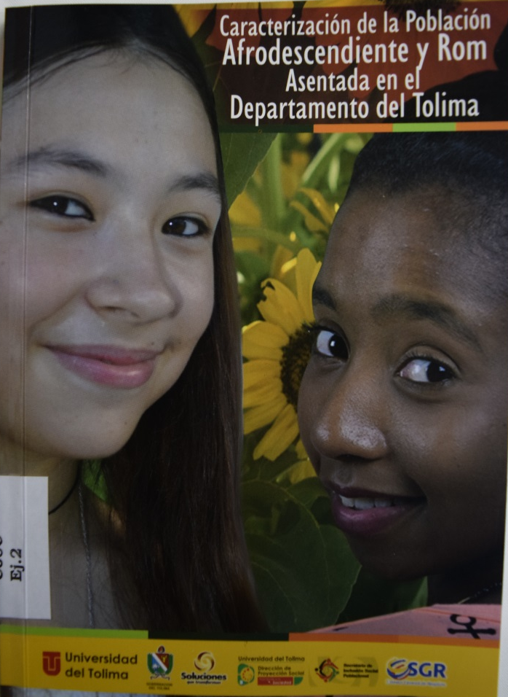
AFROCOLOMBIANOS – ASPECTOS SOCIALES – TOLIMA (COLOMBIA)
306.08 C65C
Colombia. Gobernación del Tolima
Caracterización de la población Afrodescendiente y ROM asentada en el departamento del Tolima.
Ibagué : Gobernación del Tolima. Secretaría de Inclusión Social y Poblacional ; Universidad del Tolima, 2016.
136 páginas : ilustraciones (algunas color), diagramas, fotos, mapas ; 24 cm.
UNIVERSIDAD JORGE TADEO LOZANO. SECCIONAL DEL CARIBE BIBLIOTECA

Slide 50
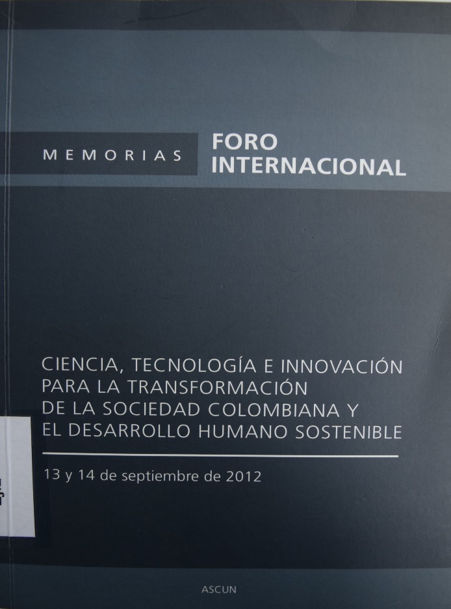
DESARROLLO REGIONAL – INNOVACIONES TECNOLÓGICAS – COLOMBIA, CONGRESOS, CONFERENCIAS, ETC.
303.483 F727M
Foro Internacional Ciencia, Tecnología e Innovación para la Transformación de la Sociedad Colombiana y el Desarrollo Humano Sostenible (2012 : Bogotá)
Memorias del foro internacional : ciencia, tecnología e innovación para la transformación de la sociedad colombiana y el desarrollo humano sostenible : 13 y 14 de septiembre de 2012.
Bogotá : Asociación Colombiana de Universidades, 2013.
234 p. ; 24 cm.
UNIVERSIDAD JORGE TADEO LOZANO. SECCIONAL DEL CARIBE BIBLIOTECA

Slide 51

BIOÉTICA – ENSEÑANZA – QUINDÍO (COLOMBIA)
174 C912
Bernal Escobar, Isabel
Creación de espacios éticos y bioéticos en la cotidianidad de instituciones educativas del Quindío : saberes, asuntos y aprendizajes interconectados.
Armenia : Universidad del Quindío, 2014.
260 páginas ; 24 cm.
UNIVERSIDAD JORGE TADEO LOZANO. SECCIONAL DEL CARIBE BIBLIOTECA

Slide 52
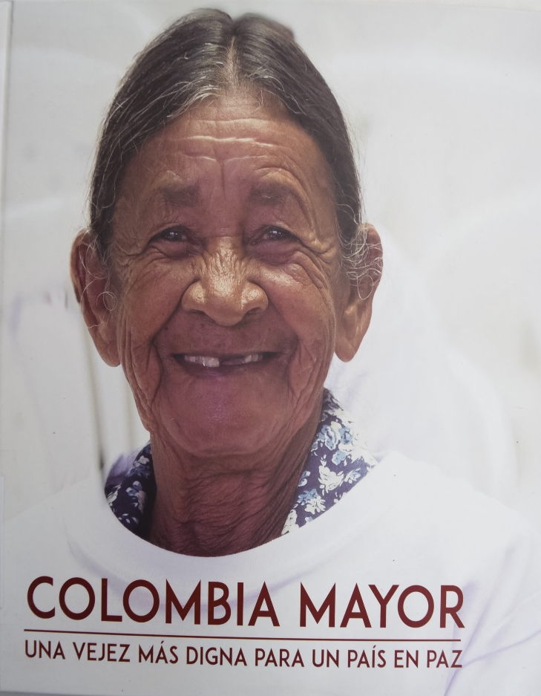
TRABAJO SOCIAL CON ANCIANOS – COLOMBIA – PROGRAMAS
362.6 C755
Consorcio Colombia Mayor
Colombia mayor : una vejez más digna para un país en paz. -[Bogotá] : Consorcio Colombia Mayor, 2013.
165 páginas : ilustraciones (algunas color), fotos a color ; 26 cm.
UNIVERSIDAD JORGE TADEO LOZANO. SECCIONAL DEL CARIBE BIBLIOTECA

Slide 53
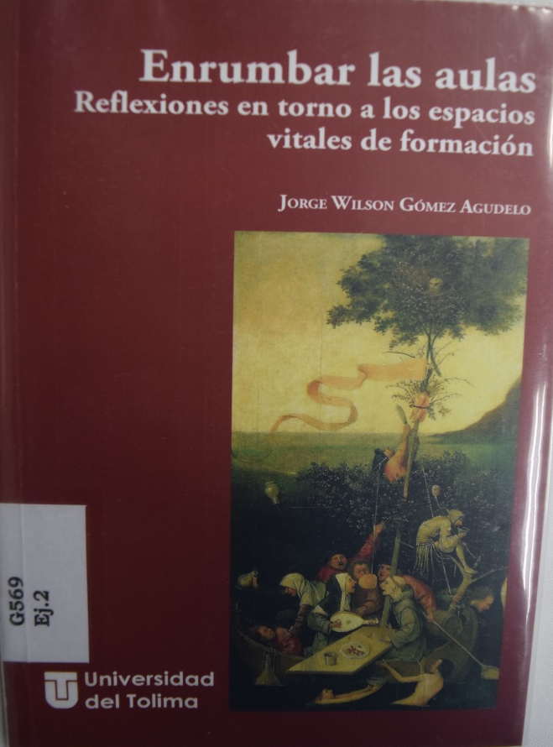
FILOSOFÍA DE LA EDUCACIÓN
370.1 G569
Gómez Agudelo, Jorge Wilson, 1978-
Enrumbar las aulas : reflexiones en torno a los espacios vitales de formación.
Ibagué : Universidad del Tolima, 2014.
77 páginas : ilustraciones ; 22 cm.
UNIVERSIDAD JORGE TADEO LOZANO. SECCIONAL DEL CARIBE BIBLIOTECA

Slide 54
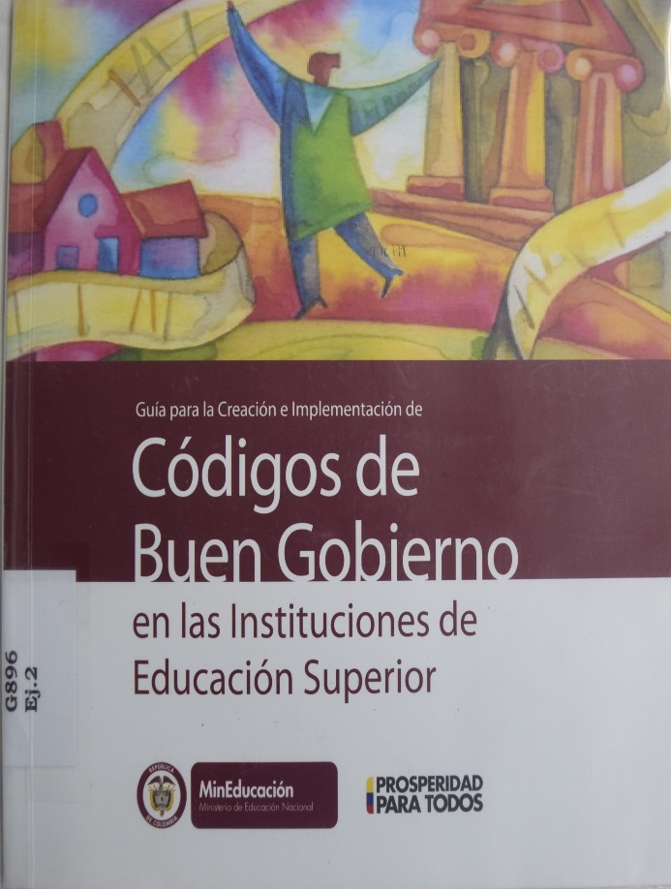
UNIVERSIDADES – ADMINISTRACIÓN - COLOMBIA
378.006861 G896
Guía para la creación e implementación de códigos de buen gobierno en las instituciones de educación superior.
Bogotá : Ministerio de Educación Nacional, 2013.
84 páginas : ilustraciones, gráficos ; 23 cm.
UNIVERSIDAD JORGE TADEO LOZANO. SECCIONAL DEL CARIBE BIBLIOTECA

Slide 55
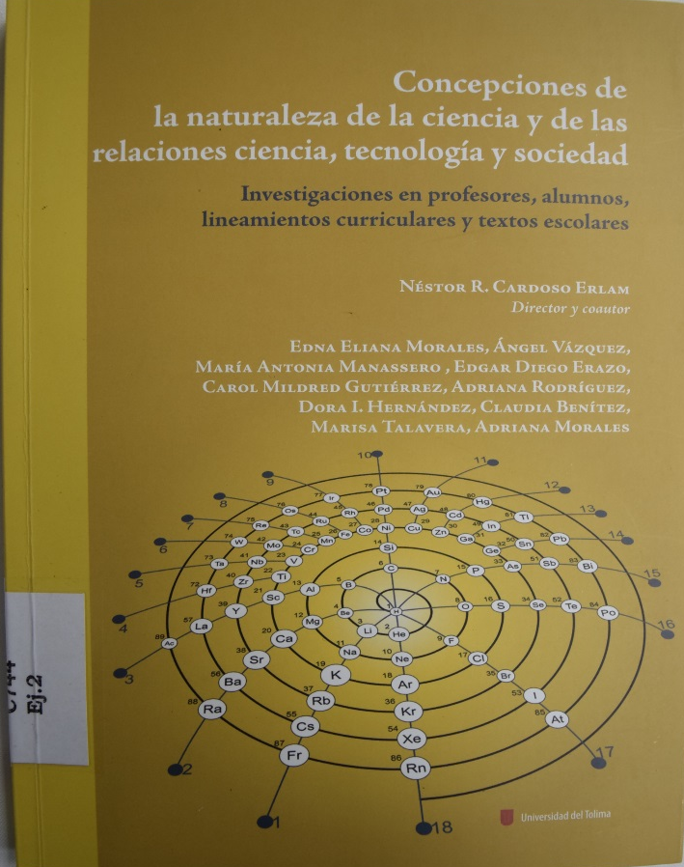
PSICOPEDAGOGÍA - APRENDIZAJE
370.15 C744
Cardoso Erlam, Néstor Roberto
Concepciones de la naturaleza de la ciencia y de las relaciones ciencia, tecnología y sociedad : investigaciones en profesores, alumnos, lineamientos curriculares y textos escolares.
Ibagué : Universidad del Tolima. Facultad de Ciencias de la Educación, 2013.
201 páginas : ilustraciones, gráficos ; 24 cm.
UNIVERSIDAD JORGE TADEO LOZANO. SECCIONAL DEL CARIBE BIBLIOTECA

Slide 56
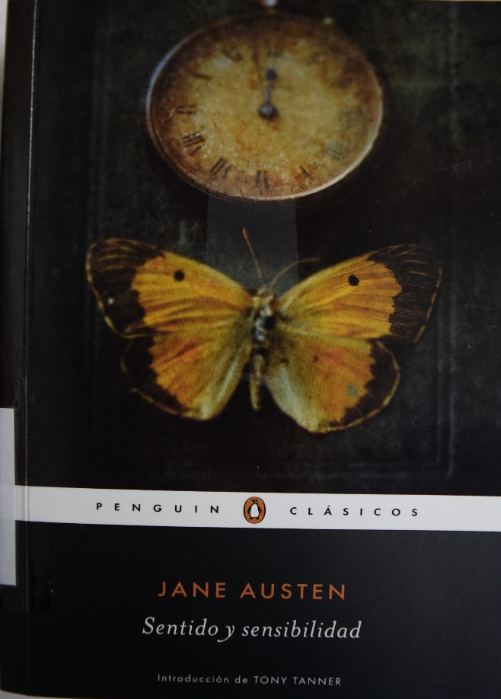
NOVELA INGLESA
823.6 A87S
Austen, Jane, 1775-1817 Sentido y sensibilidad.
Bogotá : Penguin Random House, 2015.
412 páginas ; 19 cm.
UNIVERSIDAD JORGE TADEO LOZANO. SECCIONAL DEL CARIBE BIBLIOTECA

Slide 57
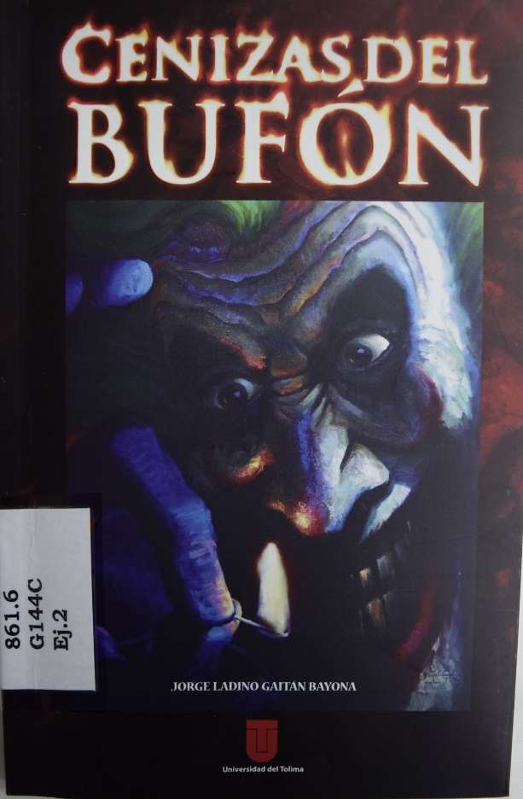
POESÍA COLOMBIANA
C861.6 G144C
Gaitán Bayona, Jorge Ladino
Cenizas del bufón.
Ibagué : Universidad del Tolima, 2014.
90 páginas ; 21 cm.
UNIVERSIDAD JORGE TADEO LOZANO. SECCIONAL DEL CARIBE BIBLIOTECA

Slide 58
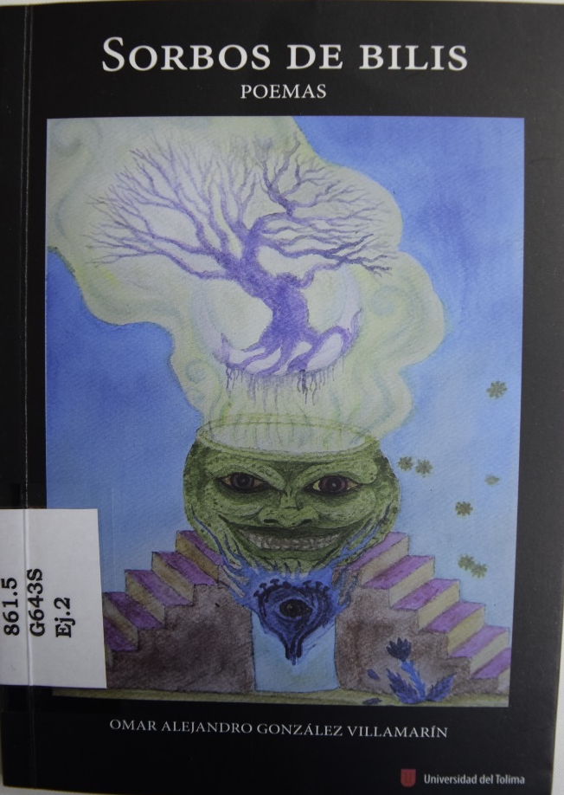
POESÍA COLOMBIANA
C861.6 G144C
Gaitán Bayona, Jorge Ladino
Cenizas del bufón.
Ibagué : Universidad del Tolima, 2014.
90 páginas ; 21 cm.
UNIVERSIDAD JORGE TADEO LOZANO. SECCIONAL DEL CARIBE BIBLIOTECA

Slide 59

NEGOCIACIONES COLECTIVAS DE TRABAJO – LEGISLACIÓN - COLOMBIA
344.0189 A696
Arias, Jesús Alberto
Causas materiales del conflicto laboral colectivo : aspectos económicos y jurídicos que determinan el surgimiento de los conflictos laborales con anterioridad al Pliego de Peticiones en Colombia : periodo 1991-2009.
Bogotá : Universidad La Gran Colombia, 2012.
133 p. : il. ; 24 cm.
UNIVERSIDAD JORGE TADEO LOZANO. SECCIONAL DEL CARIBE BIBLIOTECA

Slide 60
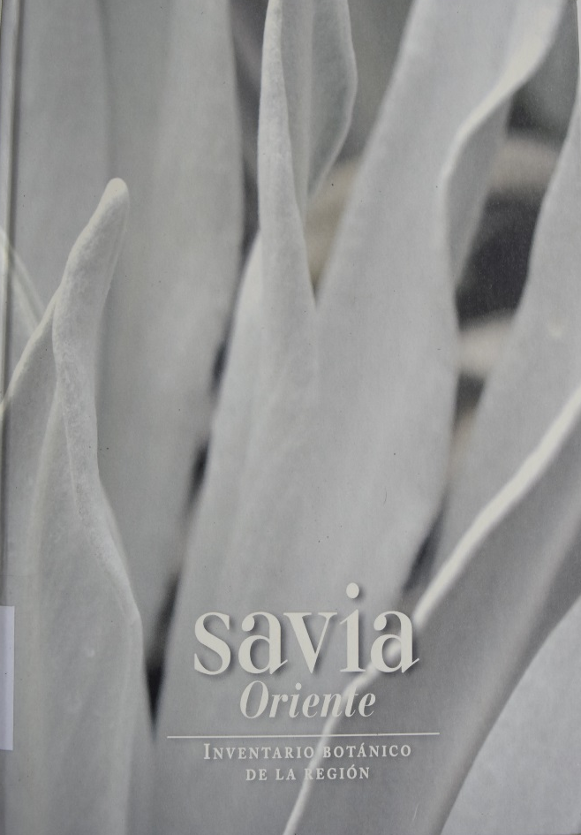
BOTÁNICA – CLASIFICACIÓN – COLOMBIA
581.9861 I622 V.4
Nieto, Patricia
Inventario botánico de Colombia.
Medellín : Argos, 2012-2016.
volúmenes : ilustraciones, color ; 30 cm.
UNIVERSIDAD JORGE TADEO LOZANO. SECCIONAL DEL CARIBE BIBLIOTECA

Slide 61
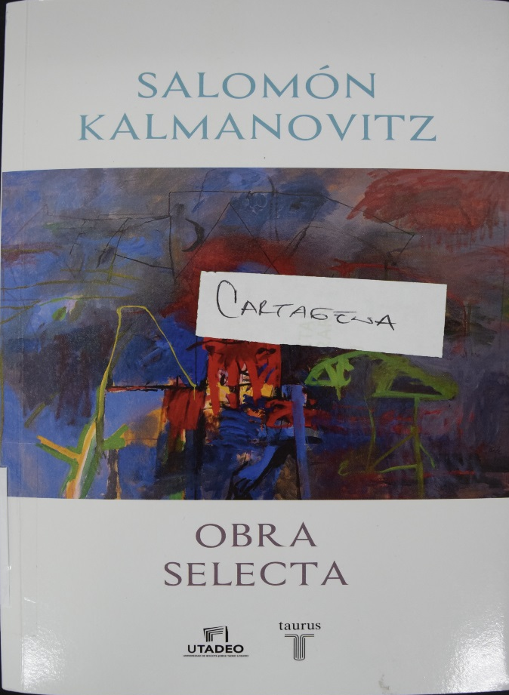
Kalmanovitz Krauter, Salomón, 1943- --Pensamiento económico
330.9861 K15O
Kalmanovitz Krauter, Salomón, 1943-Obra selecta.
Bogotá : Penguin Random House, c2017.
570 páginas : ilustraciones, cuadros, gráficos ; 24 cm
UNIVERSIDAD JORGE TADEO LOZANO. SECCIONAL DEL CARIBE BIBLIOTECA

Slide 62

CASAS ECOLÓGICAS – DISEÑO Y CONSTRUCCIÓN
728.047 T238
Taylor-Foster, James,
Elemental living : contemporary houses in nature.
London ; New York : Phaidon Press Limited, 2016.
279 páginas : ilustraciones (algunas color) ; 30 cm.
UNIVERSIDAD JORGE TADEO LOZANO. SECCIONAL DEL CARIBE BIBLIOTECA

Slide 63

INGENIERÍA DE ESTRUCTURAS – HISTORIA
723 A224
Addis, William, 1949-,
Building : 3000 years of design engineering and construction. London : Phaidon Press, Inc., 2015.
640 páginas : ilustraciones (algunas color), planos (blanco y negro) ; 25 cm.
UNIVERSIDAD JORGE TADEO LOZANO. SECCIONAL DEL CARIBE BIBLIOTECA

Slide 64

ESPAÑOL – GRAMÁTICA
465 A958
Ávila, Fernando, 1952-
Dónde va la coma.
Bogotá : Icono, 2013.
203 páginas ; 21 cm.
UNIVERSIDAD JORGE TADEO LOZANO. SECCIONAL DEL CARIBE BIBLIOTECA

Slide 65

TRANSPORTE DE CARGA
388.044 R696
Rodríguez Muñoz, Juan Carlos,
Manual de transporte de carga. --Bogotá : Universidad de Bogotá Jorge Tadeo Lozano : Colfecar, 2017.
362 páginas : ilustraciones (algunas color) ; 22 cm.
UNIVERSIDAD JORGE TADEO LOZANO. SECCIONAL DEL CARIBE BIBLIOTECA

Slide 66

FOTOGRAFÍA DIGITAL
778.3 T187
Acosta Triana, Paula Andrea, compilador
Tarjeta de memoria / memory card : ensayos sobre fotografía contemporánea.
Bogotá : Universidad de Bogotá Jorge Tadeo Lozano ; Politécnico Grancolombiano, 2016.
276 páginas : ilustraciones (algunas color), fotografías ; 22 cm.
UNIVERSIDAD JORGE TADEO LOZANO. SECCIONAL DEL CARIBE BIBLIOTECA

Slide 67

CINE DE ACCIÓN
791.436 C967
Cuéllar, María
¡Bang! : el goce en el cine de acción.
Bogotá : Universidad de Bogotá Jorge Tadeo Lozano. Facultad de Ciencias Sociales. Departamento de Comunicación Social y Cinematografía, c2017.
98 páginas : ilustraciones (algunas color), fotos ; 22 cm.
UNIVERSIDAD JORGE TADEO LOZANO. SECCIONAL DEL CARIBE BIBLIOTECA

Slide 68

LECTURA – ENSEÑANZA CORRECTIVA – TÉCNICAS
808.066 C343
Cassany, Daniel
Taller de textos : leer, escribir y comentar en el aula.
Barcelona : Paidós Ibérica, 2006.
187 páginas ; 22 cm.
UNIVERSIDAD JORGE TADEO LOZANO. SECCIONAL DEL CARIBE BIBLIOTECA

Slide 69

IMPRESIÓN (ARTES GRÁFICAS) – MANUALES DE ESTILO
808.027 Z392
Zavala Ruiz, Roberto
El libro y sus orillas : tipografía, originales, redacción, corrección de estilo y de pruebas.
México : Fondo de Cultura Económica, 2012.
xvi, 431 páginas ; 23 cm.
UNIVERSIDAD JORGE TADEO LOZANO. SECCIONAL DEL CARIBE BIBLIOTECA

Slide 70

ESPAÑOL - DICCIONARIOS
R463 R288DICCI
Real Academia Española
Diccionario de la lengua española.
Vigésimotercera edición.
Bogotá : Real Academia Española : Edición del Tricentenario, 2014.
2 volúmenes ; 23 cm.
UNIVERSIDAD JORGE TADEO LOZANO. SECCIONAL DEL CARIBE BIBLIOTECA

Slide 71

ARTE DE ESCRIBIR
808.02 H868 Hoyos Restrepo, Andrés
Manual de escritura.
Bogotá : Malpensante, 2015.
193 páginas ; 21 cm.
UNIVERSIDAD JORGE TADEO LOZANO. SECCIONAL DEL CARIBE BIBLIOTECA

Slide 72

AGRICULTURA URBANA
630 A278A Salle, Janine de la,
Agricultural urbanism : handbook for building sustainable food & agriculture systems in 21st century cities.
[Canadá] : GFB, 2015. iii, 250 páginas : ilustraciones , fotos ; 23 cm
UNIVERSIDAD JORGE TADEO LOZANO. SECCIONAL DEL CARIBE BIBLIOTECA

Slide 73

ARTE DE ESCRIBIR
461 C343
Cassany, Daniel
Reparar la escritura : didáctica de la corrección de lo escrito.
Barcelona : Graó, 2007. 129 páginas : ilustraciones ; 24 cm.
UNIVERSIDAD JORGE TADEO LOZANO. SECCIONAL DEL CARIBE BIBLIOTECA

Slide 74

CALENTAMIENTO GLOBAL
363.73874 G666O
Gore, Albert, 1948-
Our choice : a plan to solve the climate crisis.
Emmaus, PA : Rodale, c2009.
414 páginas : ilustraciones (algunas color), mapas ; 23 cm.
UNIVERSIDAD JORGE TADEO LOZANO. SECCIONAL DEL CARIBE BIBLIOTECA

Slide 75

POLÍTICA AMBIENTAL – ESTADOS UNIDOS
304.2 M149
McHarg, Ian L.
Design with nature.
New York : J. Wiley, c1992.
ix, 197 páginas : ilustraciones (algunas color), maps (algunas color) ; 29 cm.
UNIVERSIDAD JORGE TADEO LOZANO. SECCIONAL DEL CARIBE BIBLIOTECA

Slide 76

ARQUITECTOS ITALIANOS – SIGLO XX
720.924 M478
Niglio, Olimpia, autor.
Angiolo Mazzoni : acercamiento de la cultura arquitectónica italiana en Colombia (1948-1963).
Bogotá : Universidad de Bogotá Jorge Tadeo Lozano. Facultad de Artes y Diseño. Programa de Arquitectura ; Bolonia : In Riga Edizioni Architettura, 2017.
122 páginas : ilustraciones (algunas color), planos ; 17 cm.
UNIVERSIDAD JORGE TADEO LOZANO. SECCIONAL DEL CARIBE BIBLIOTECA

Slide 77

SIMBOLISMO EN ARQUITECTURA
720.1 A16
Alexander, Christopher
A pattern language : towns, buildings, construction.
New York : Oxford University Press, 1977.
xliv, 1171 p. : ill. ; 21 cm.
UNIVERSIDAD JORGE TADEO LOZANO. SECCIONAL DEL CARIBE BIBLIOTECA

Slide 78

ARTE DE ESCRIBIR
808 S134
Cervera Rodríguez, Ángel Saber escribir.
Bogotá : Distribuidora y Editora Aguilar, Altea, Taurus, Alfaguara : Instituto Cervantes, 2007.
513 p. ; 24 cm.
UNIVERSIDAD JORGE TADEO LOZANO. SECCIONAL DEL CARIBE BIBLIOTECA

Slide 79

LENGUAJE Y LENGUA – ENSEÑANZA
372.6 C343
Cassany, Daniel
Enseñar lengua
Barcelona : GRAO, 1994.
575 p. : il. ; 24 cm.
UNIVERSIDAD JORGE TADEO LOZANO. SECCIONAL DEL CARIBE BIBLIOTECA

Slide 80

ESPAÑOL – DICCIONARIOS
R463 M722D 2007
Moliner, María
Diccionario de uso del español.
3a. ed.
Madrid : Gredos, 2007.
2 v. ; 26 cm.
UNIVERSIDAD JORGE TADEO LOZANO. SECCIONAL DEL CARIBE BIBLIOTECA

Slide 81

NOVELA ESTADOUDINENSE
813.5 W187B
Wallace, David Foster, 1962-2008
La broma infinita. --Barcelona: Literatura Random House, 2016.
1208 páginas ; 23 cm.
UNIVERSIDAD JORGE TADEO LOZANO. SECCIONAL DEL CARIBE BIBLIOTECA

Slide 82
UNIVERSIDAD JORGE TADEO LOZANO. SECCIONAL DEL CARIBE BIBLIOTECA

Slide 83
NUEVAS ADQUISICIONES

